Slide 1
Android 학습 보고
설진우 (Felix)
Ch5 & Ch6

Slide 2
Event 처리 방식
폴링 (Polling)
Android에서의 event 처리 방식
1. XML 파일에 event 처리 method를 등록하는 방법
폴링 (Polling)
2. Event를 처리하는 객체를 생성하여 event를 처리하는 방법
3. View class의 event 처리 method를 재정의하는 방법
Ch3
Notes:
ARMv8-A: ARM 최초로 64 bit를 지원하는 Architecture
64-bit ARM: ARM 기반의 64bit CPU
X86: 32bit Windows OS가 동작하는 CPU

Slide 3
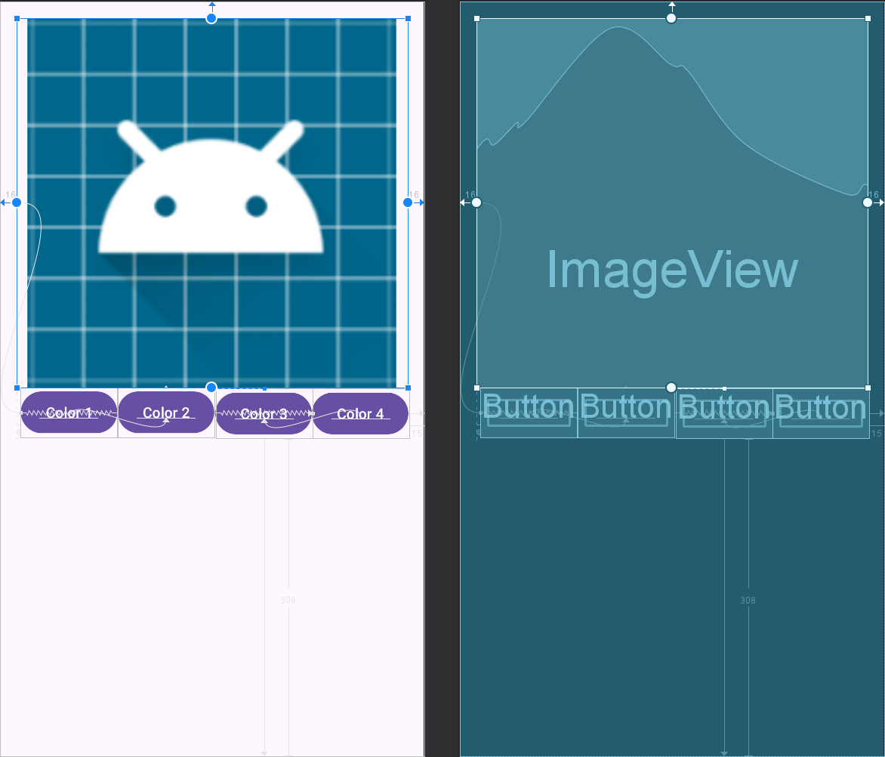
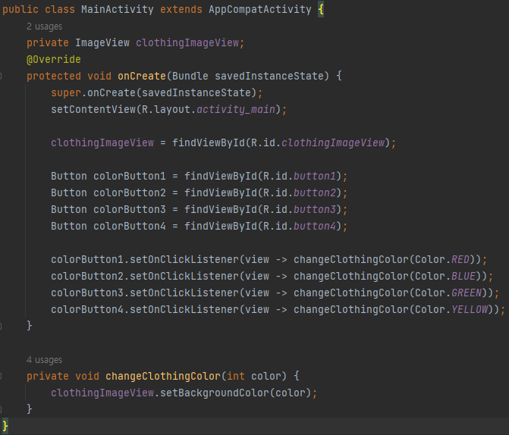
Listener 객체를 생성하는 방법
Listener class를 내부 class로 정의
Listener 인터페이스를 activity class에 구현
Listener class를 익명 class로 정의
람다식을 이용
Ch3
Notes:
ARMv8-A: ARM 최초로 64 bit를 지원하는 Architecture
64-bit ARM: ARM 기반의 64bit CPU
X86: 32bit Windows OS가 동작하는 CPU

Slide 4
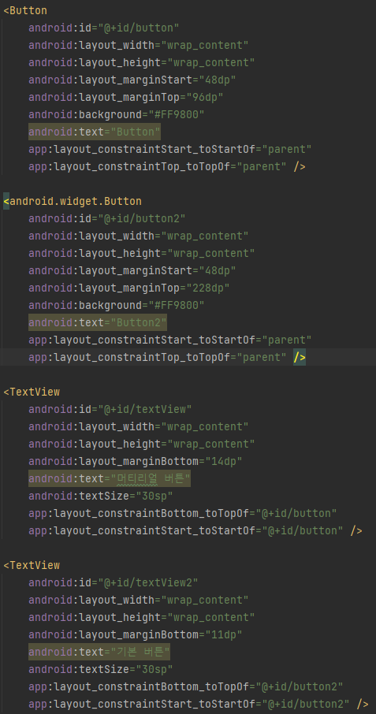
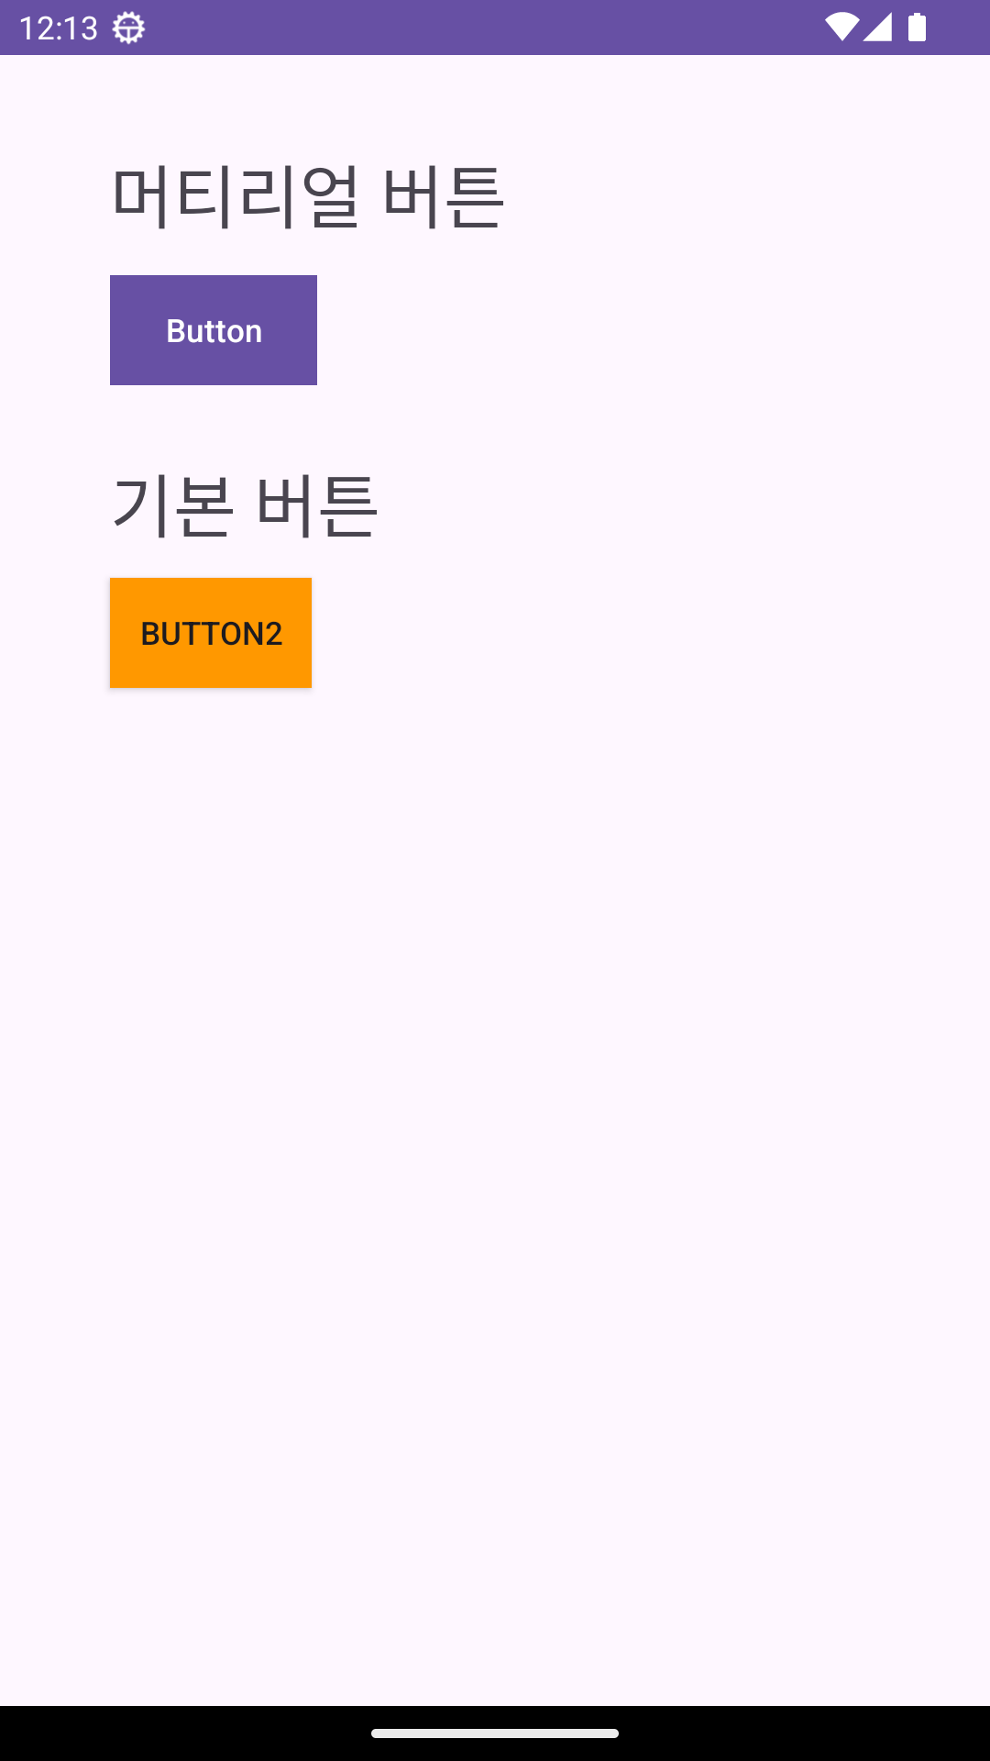
Material Design
MDC (Material Design Components)
Ch3
Notes:
ARMv8-A: ARM 최초로 64 bit를 지원하는 Architecture
64-bit ARM: ARM 기반의 64bit CPU
X86: 32bit Windows OS가 동작하는 CPU

Slide 5
Compound Button
Compound Button은 단일 선택 또는 다중 선택을 허용하는 Widget
사용자가 특정 옵션을 선택하거나 토글하는데 사용
체크 박스
라디오 버튼
스위치
토글 버튼
Ch3
Notes:
ARMv8-A: ARM 최초로 64 bit를 지원하는 Architecture
64-bit ARM: ARM 기반의 64bit CPU
X86: 32bit Windows OS가 동작하는 CPU

Slide 6
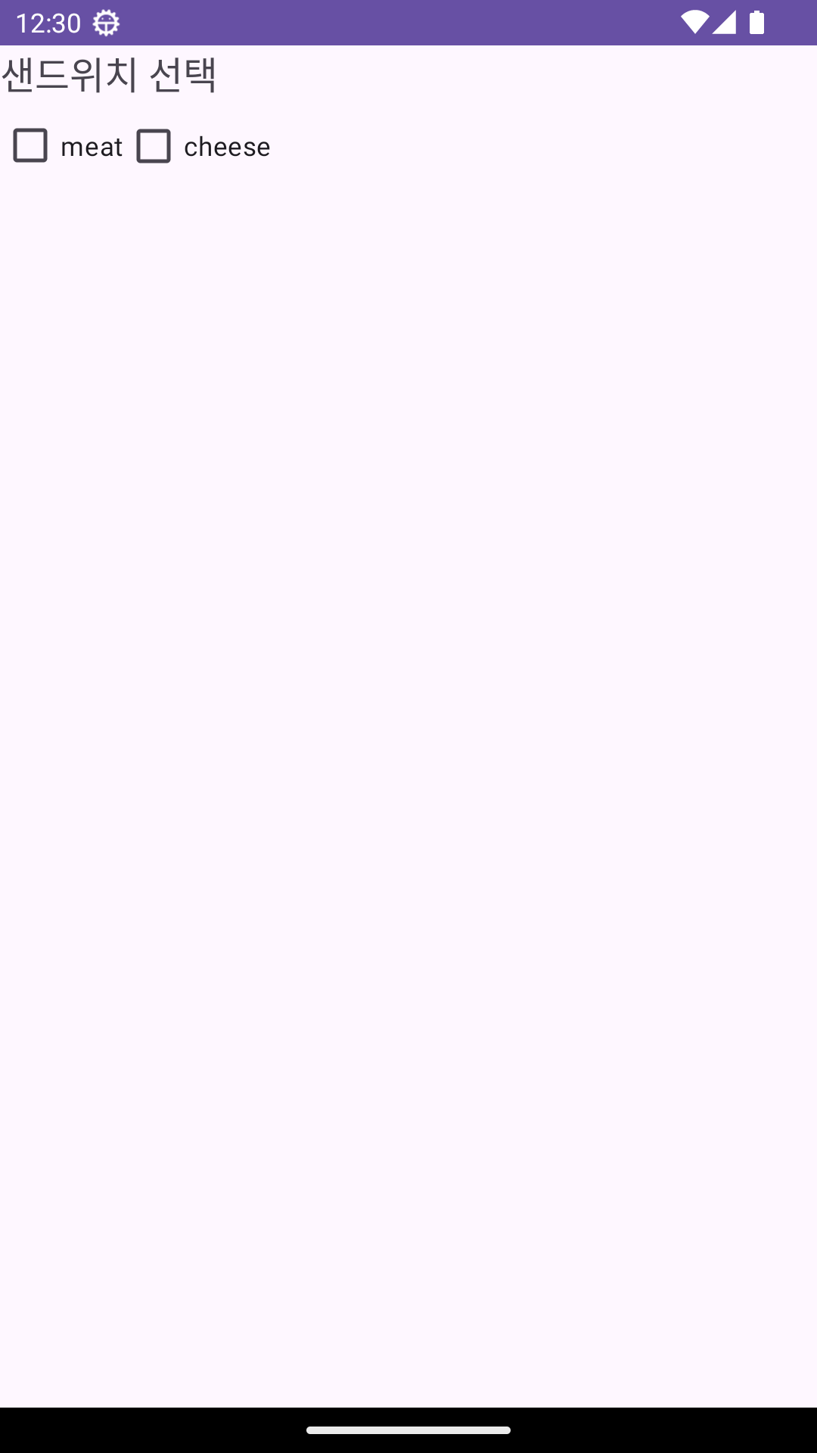
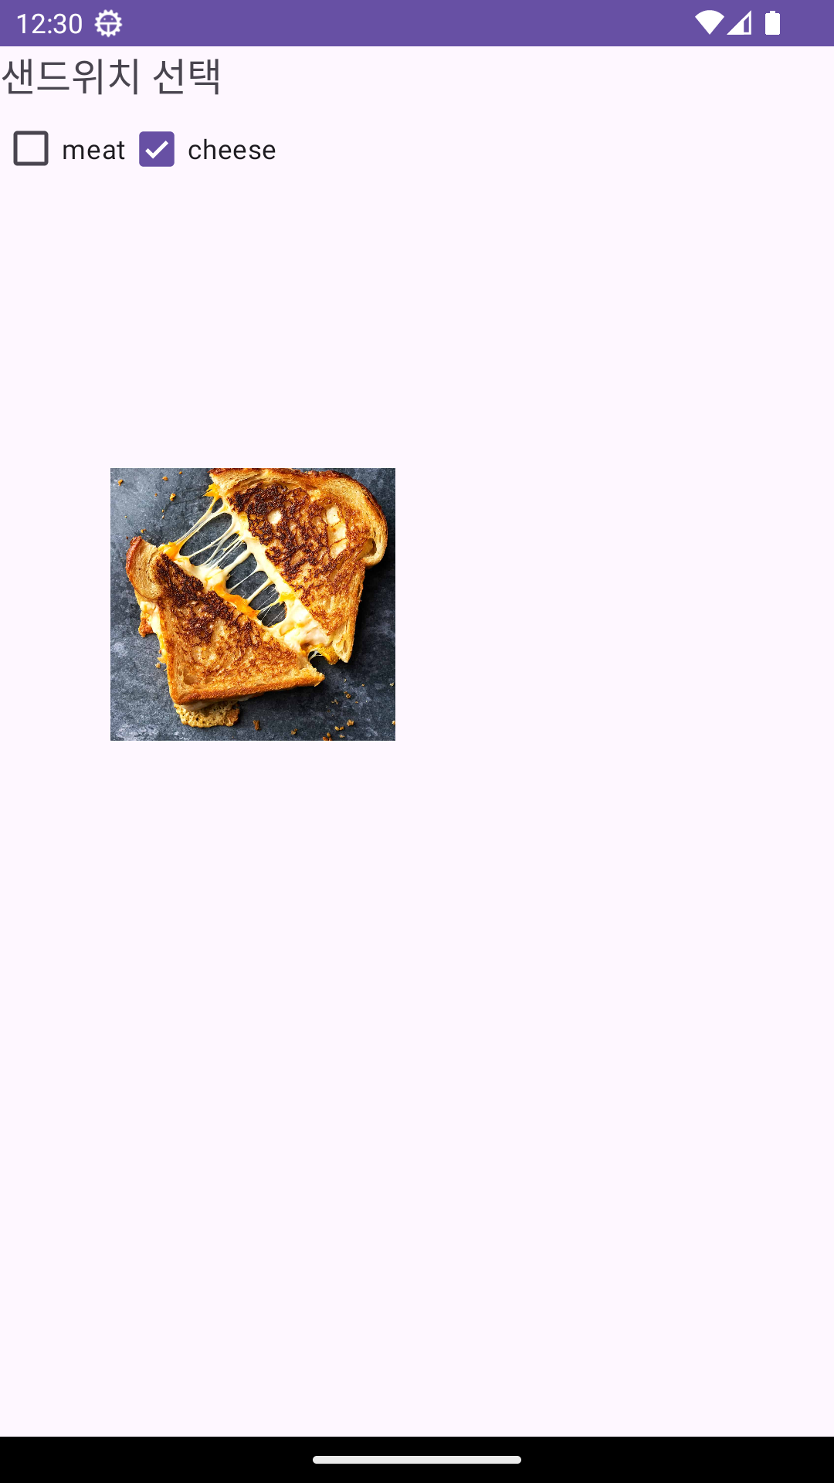
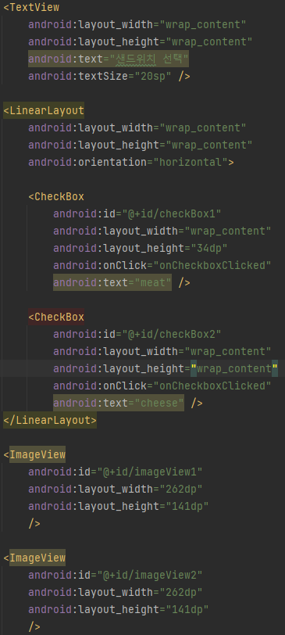
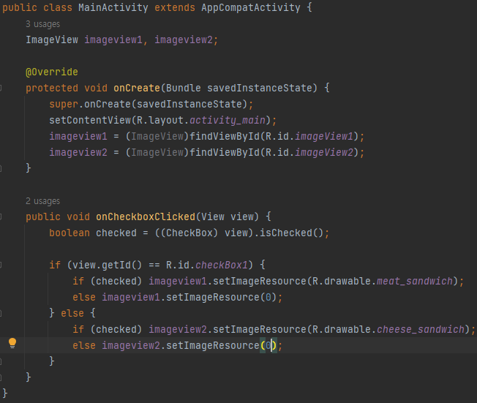
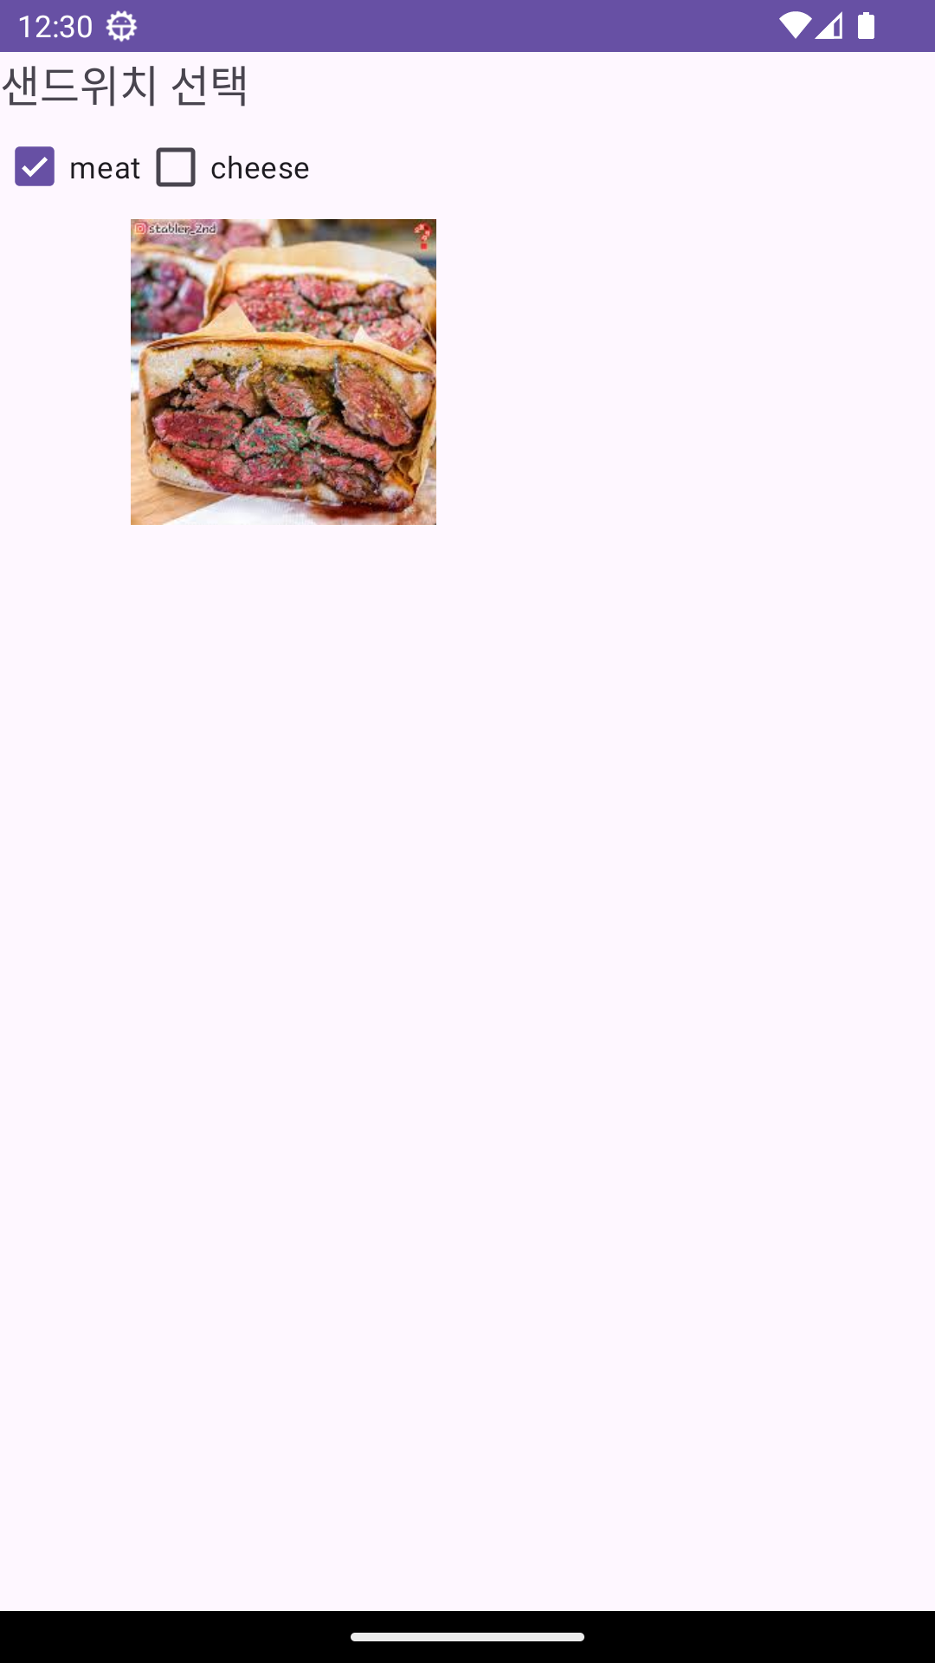
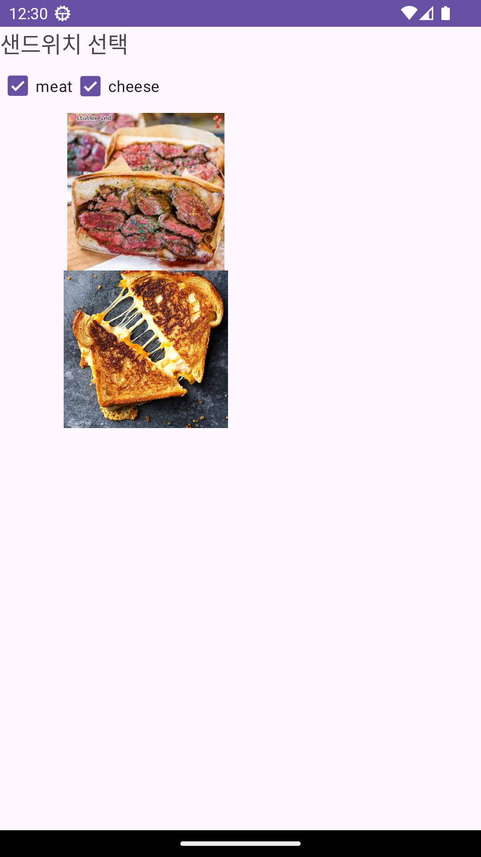
체크 박스 (CheckBox)
Ch3
Notes:
ARMv8-A: ARM 최초로 64 bit를 지원하는 Architecture
64-bit ARM: ARM 기반의 64bit CPU
X86: 32bit Windows OS가 동작하는 CPU

Slide 7
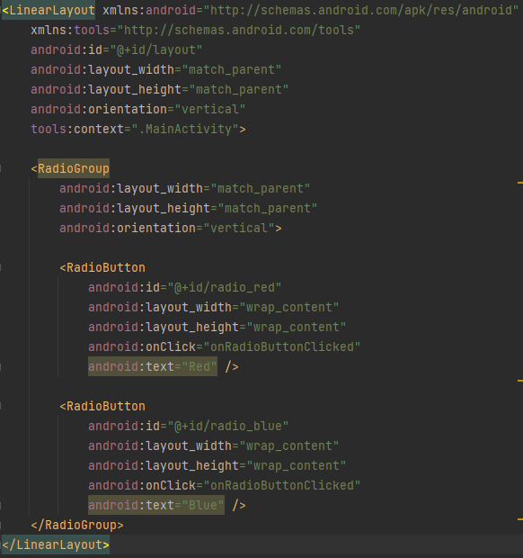
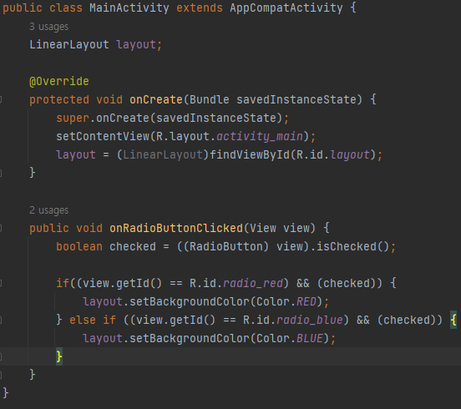
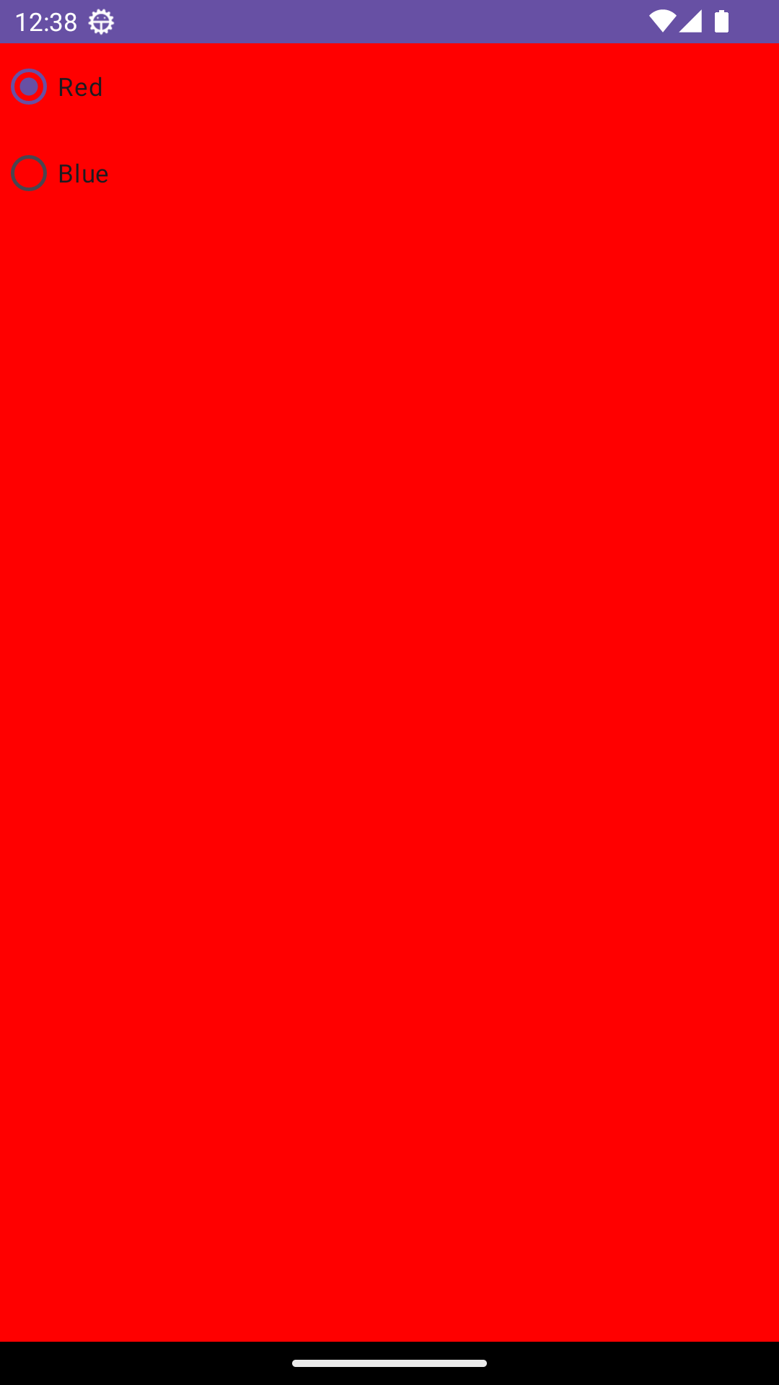
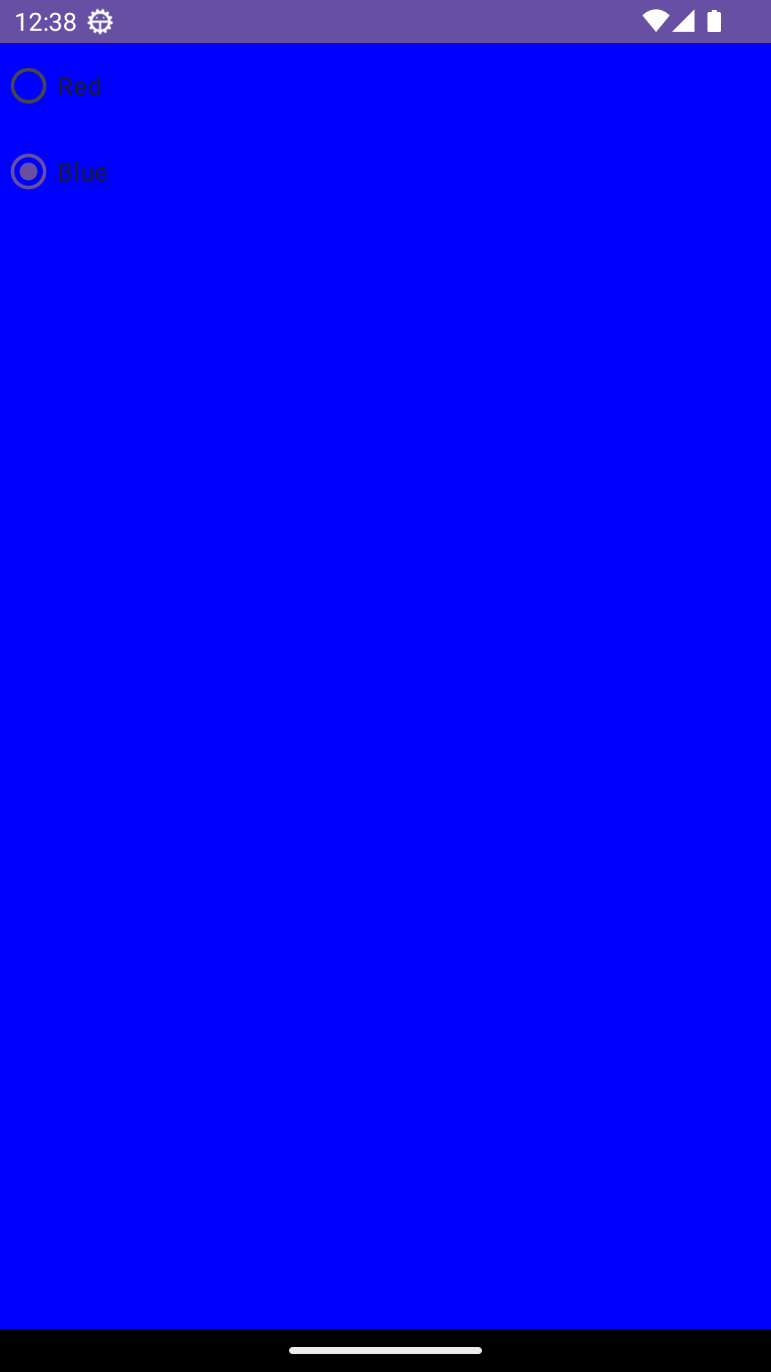
라디오 버튼
체크 박스
라디오 버튼
스위치
토글 버튼
Ch3
Notes:
ARMv8-A: ARM 최초로 64 bit를 지원하는 Architecture
64-bit ARM: ARM 기반의 64bit CPU
X86: 32bit Windows OS가 동작하는 CPU

Slide 8
스위치
체크 박스
라디오 버튼
스위치
토글 버튼
Ch3
Notes:
ARMv8-A: ARM 최초로 64 bit를 지원하는 Architecture
64-bit ARM: ARM 기반의 64bit CPU
X86: 32bit Windows OS가 동작하는 CPU

Slide 9
토글 버튼
체크 박스
라디오 버튼
스위치
토글 버튼
Ch3
Notes:
ARMv8-A: ARM 최초로 64 bit를 지원하는 Architecture
64-bit ARM: ARM 기반의 64bit CPU
X86: 32bit Windows OS가 동작하는 CPU

Slide 10
스크롤 뷰 (ScrollView)
체크 박스
라디오 버튼
스위치
토글 버튼
Ch3
Notes:
ARMv8-A: ARM 최초로 64 bit를 지원하는 Architecture
64-bit ARM: ARM 기반의 64bit CPU
X86: 32bit Windows OS가 동작하는 CPU

Slide 11
레이팅 바 (RatingBar)
체크 박스
라디오 버튼
스위치
토글 버튼
Ch3
Notes:
ARMv8-A: ARM 최초로 64 bit를 지원하는 Architecture
64-bit ARM: ARM 기반의 64bit CPU
X86: 32bit Windows OS가 동작하는 CPU

Slide 12
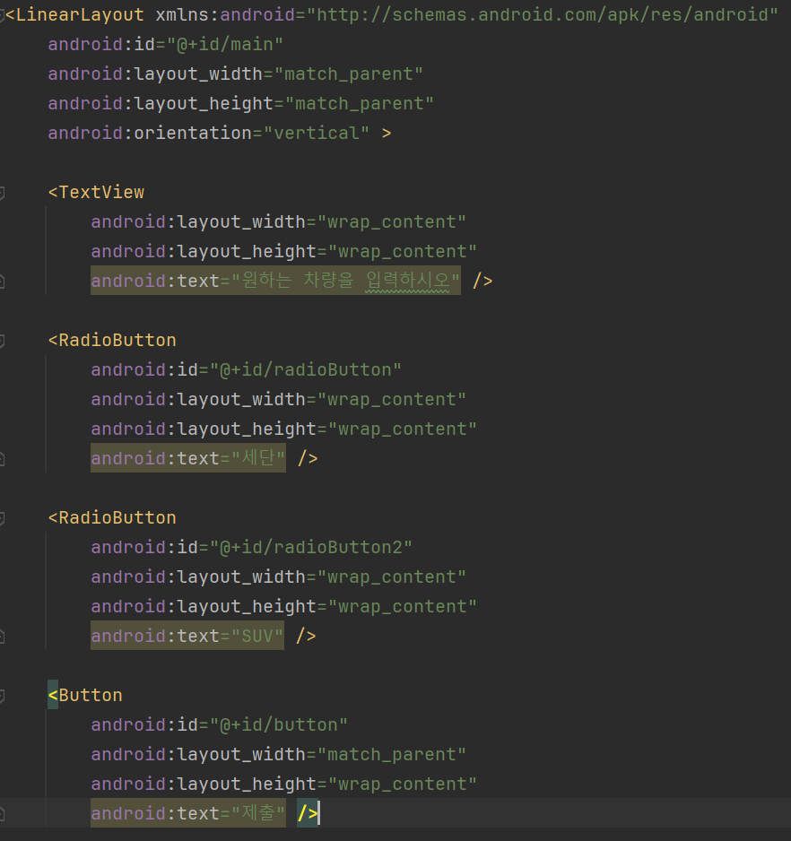
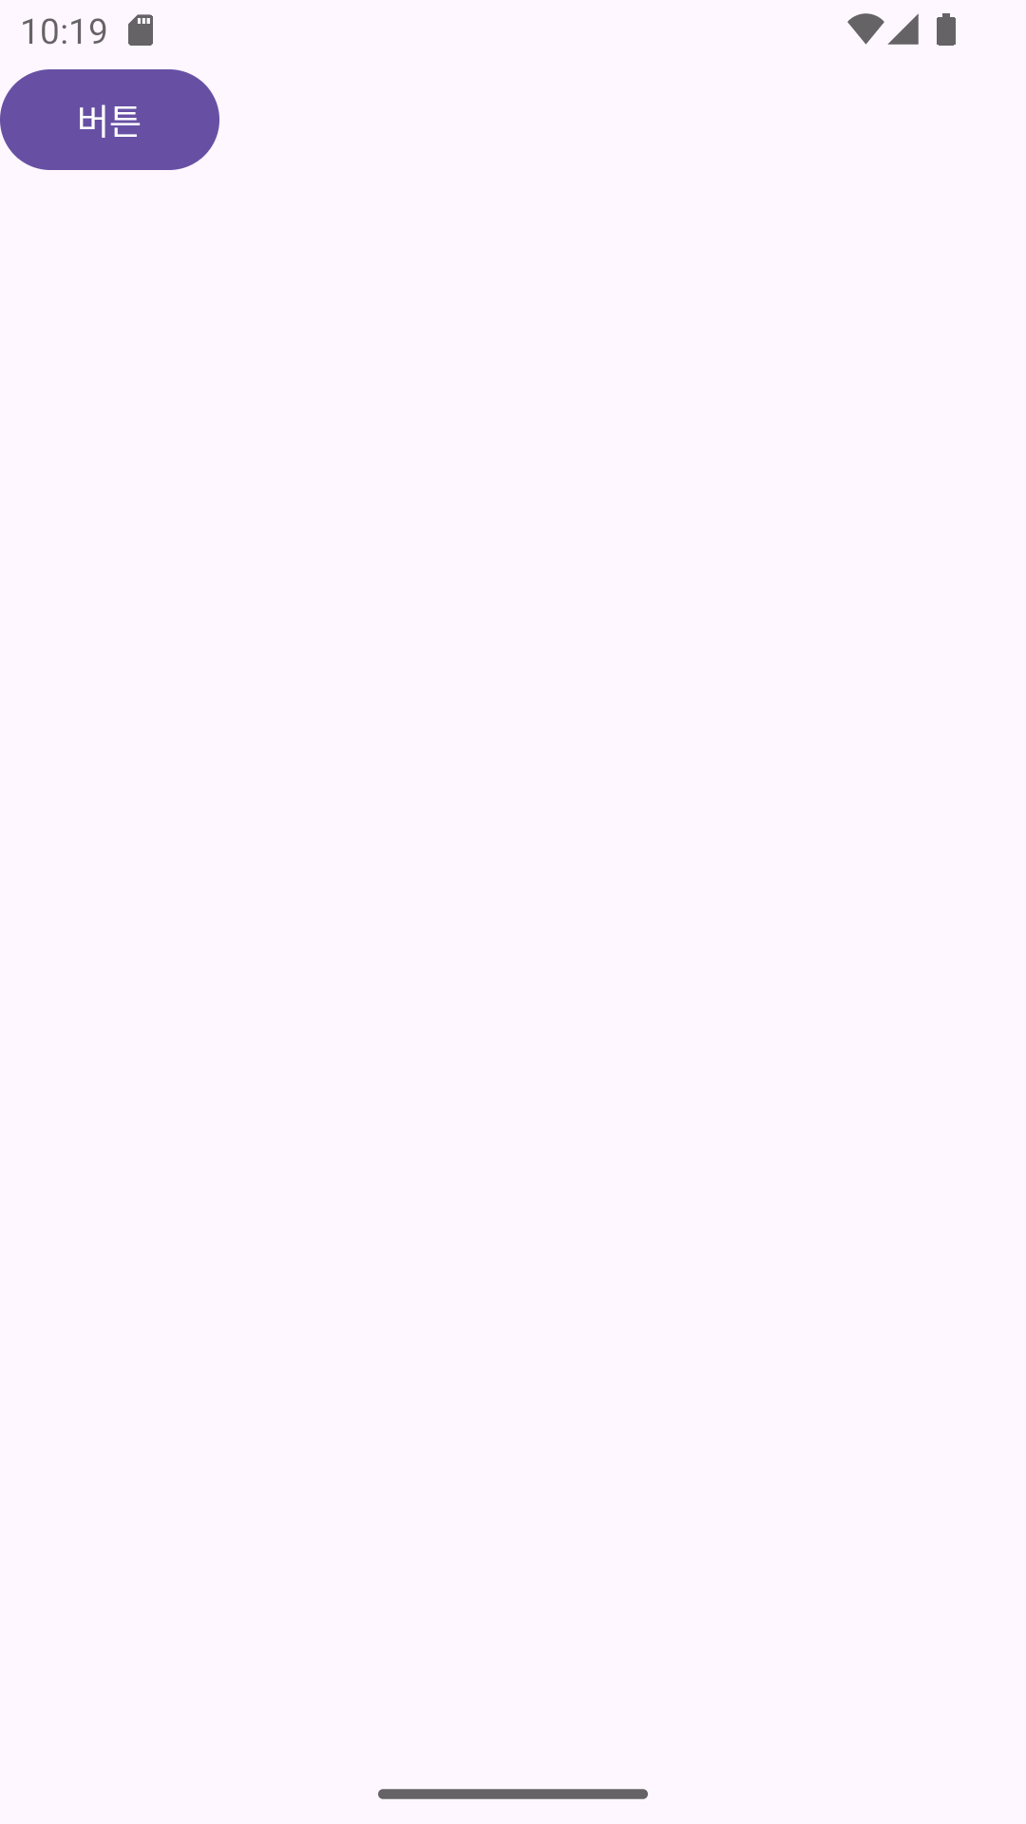
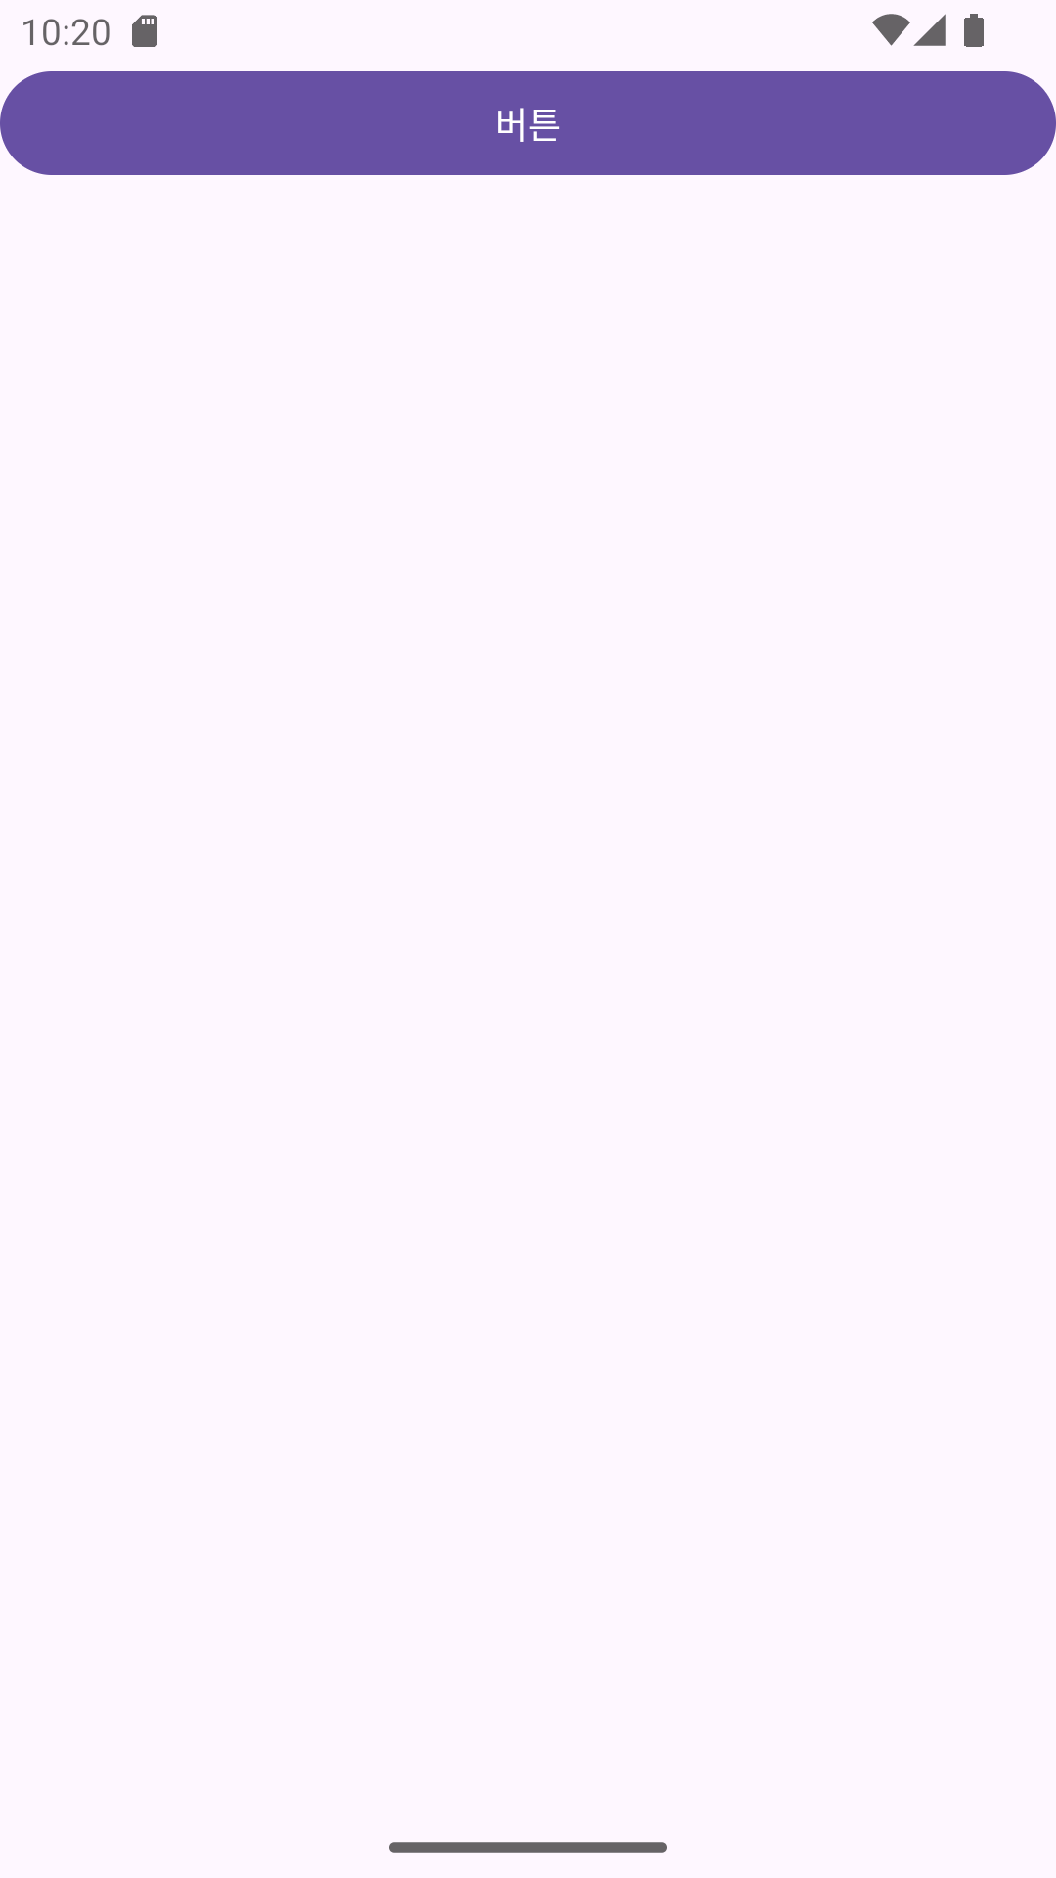
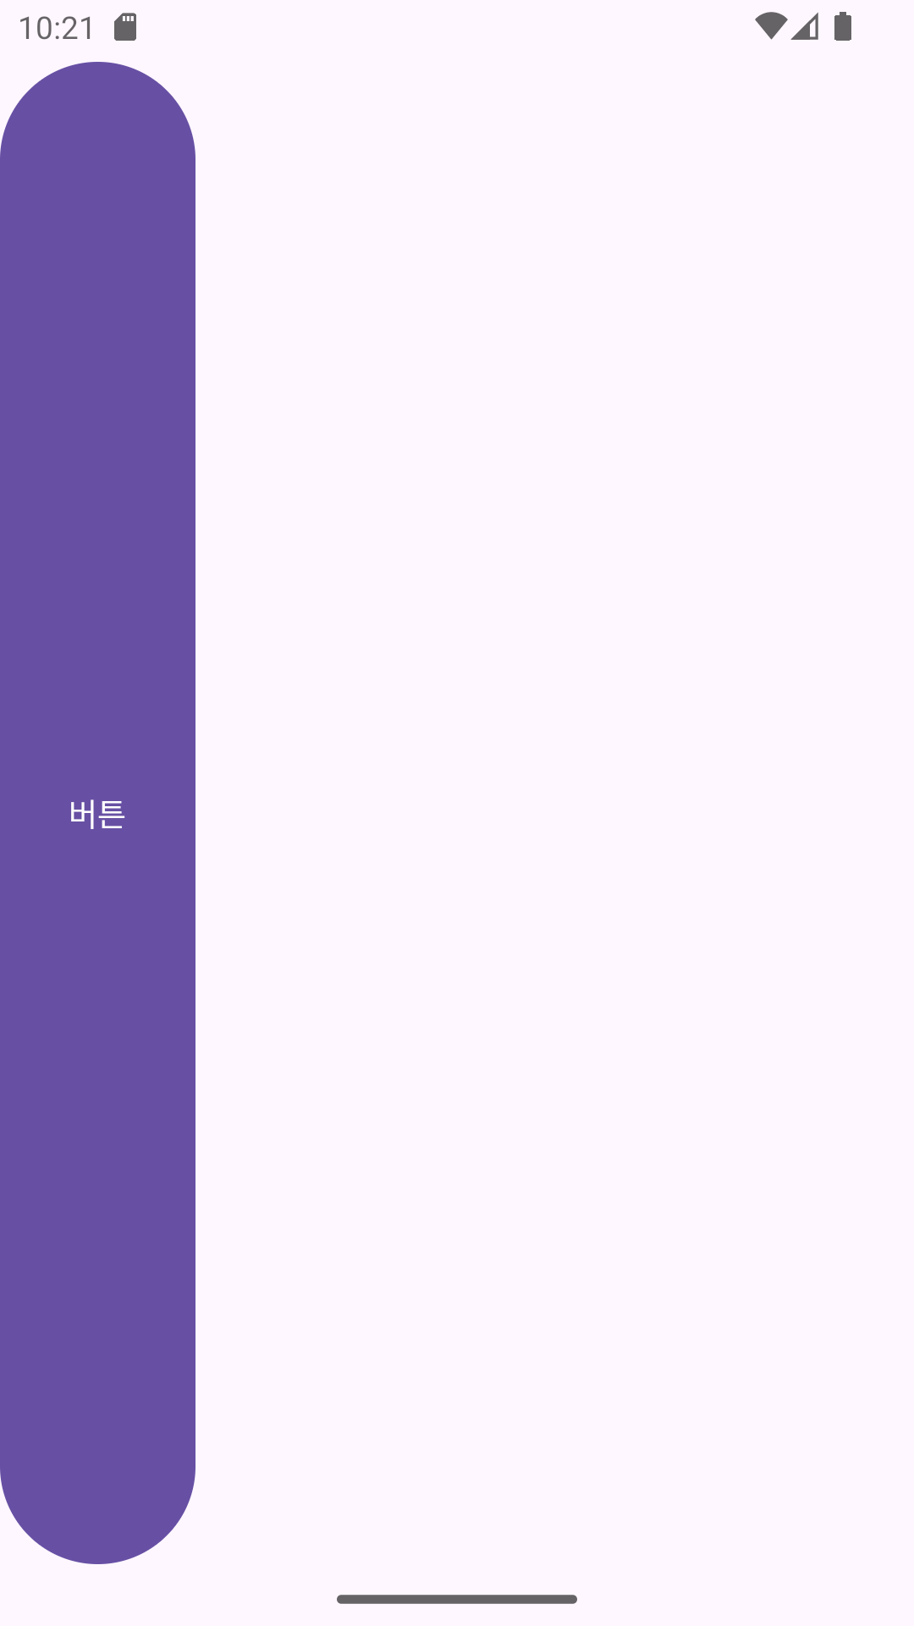
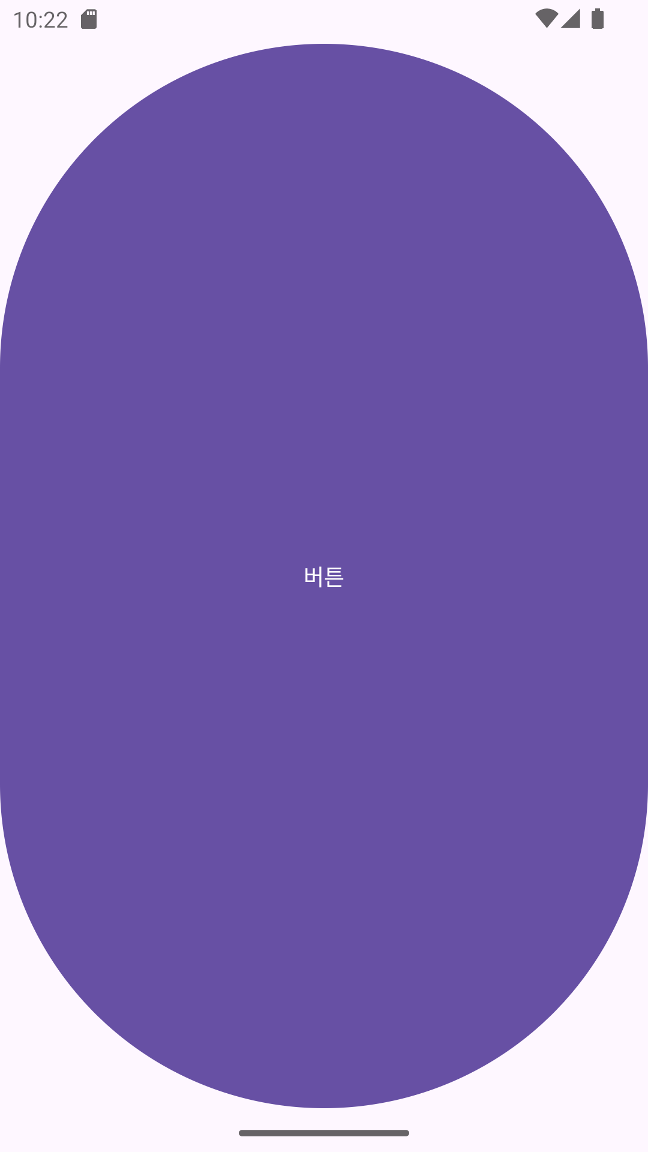
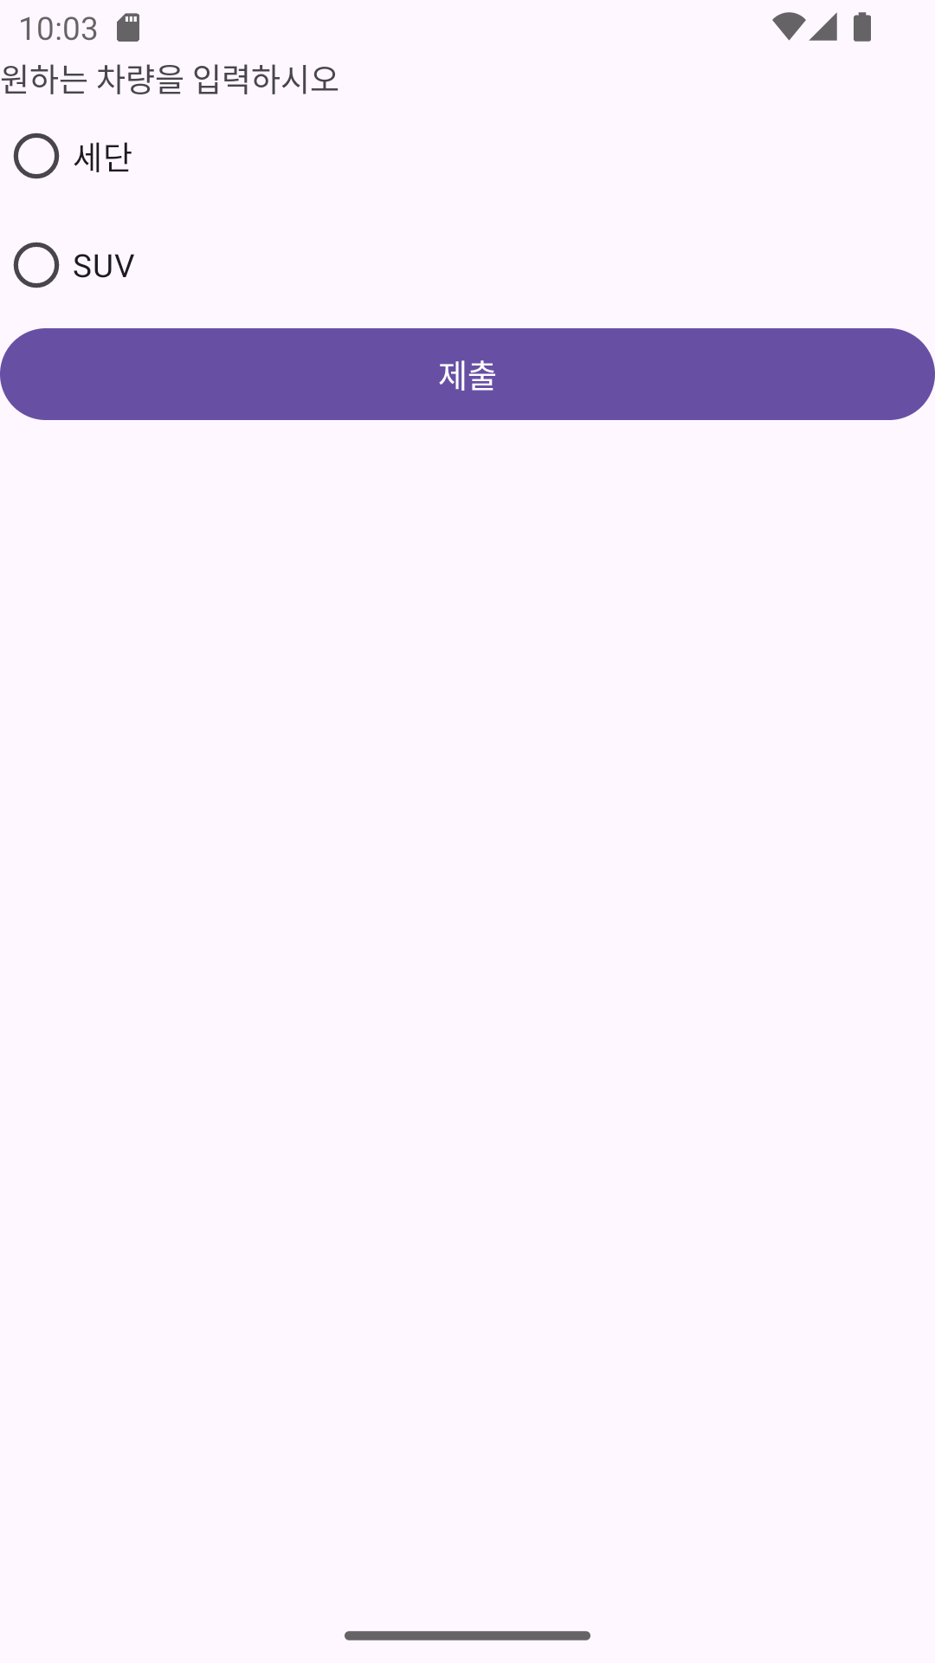
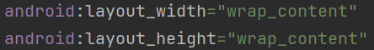
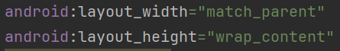
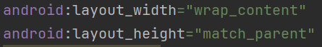
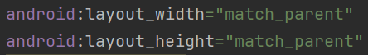
Widget의 속성
ID 속성
Java 코드에서 findViewById() method로 widget을 찾아서 어떤 작업을 하기 위해 ID 부여
Java 코드에서 id를 통해 View를 식별하고 조작할 수 있음 -> Java 코드에서 찾을 필요가 없는 Widget은 ID 불필요
“@+id/” : 새로운 ID를 생성하고 할당
“@id/” : 이미 존재하는 ID를 사용
위치 & 크기
Layout 객체에 의하여 결정 (XML 속성 앞에 layout_ 이 붙음)
match_parent (fill_parent) : 부모의 공간을 전부 차지
wrap_content : View가 나타내는 내용물의 크기에 맞춤 (내부 content를 보여줄 수 있는 크기)
단위: px, dp, sp, in, mm, pt (dp, pt, mm, in 단위는 장치의 종류에 관계없이 항상 동일한 크기로 표시)
px (pixels) : 화면의 실제 pixel 값
dp (density-independent pixels) : 화면의 밀도가 160dpi 화면에서 하나의 물리적인 pixel
-> 160dp는 화면의 밀도와 무관하게 항상 1인치
sp (scale-independent pixels) : font 크기 지정에 사용
pt (points) : 1/72 인치
mm (millimeters) : 밀리미터
In (inches) : 인치
Ch3
Notes:
Pixel은 권장되는 단위 아님 -> 장치마다 화면의 밀도가 다르기 때문

Slide 13
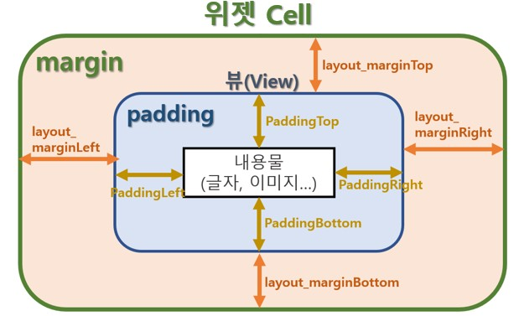
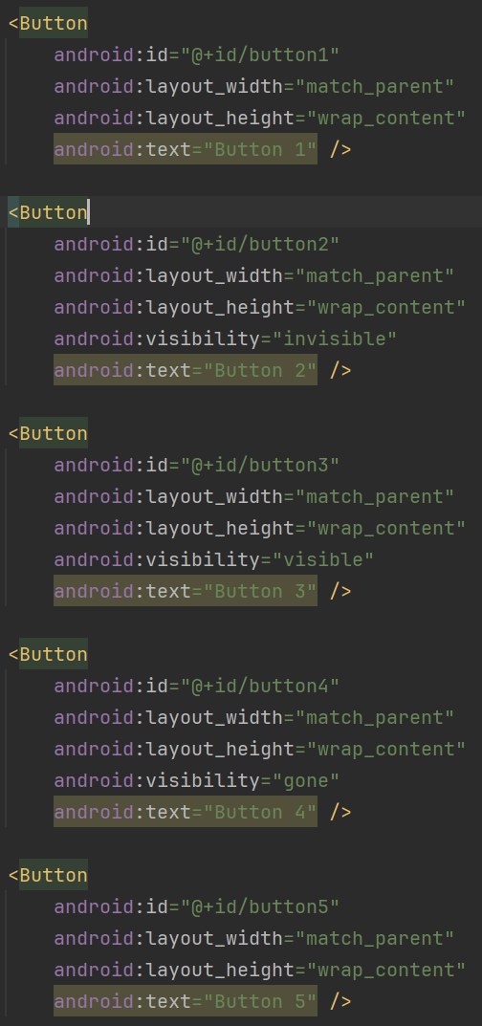
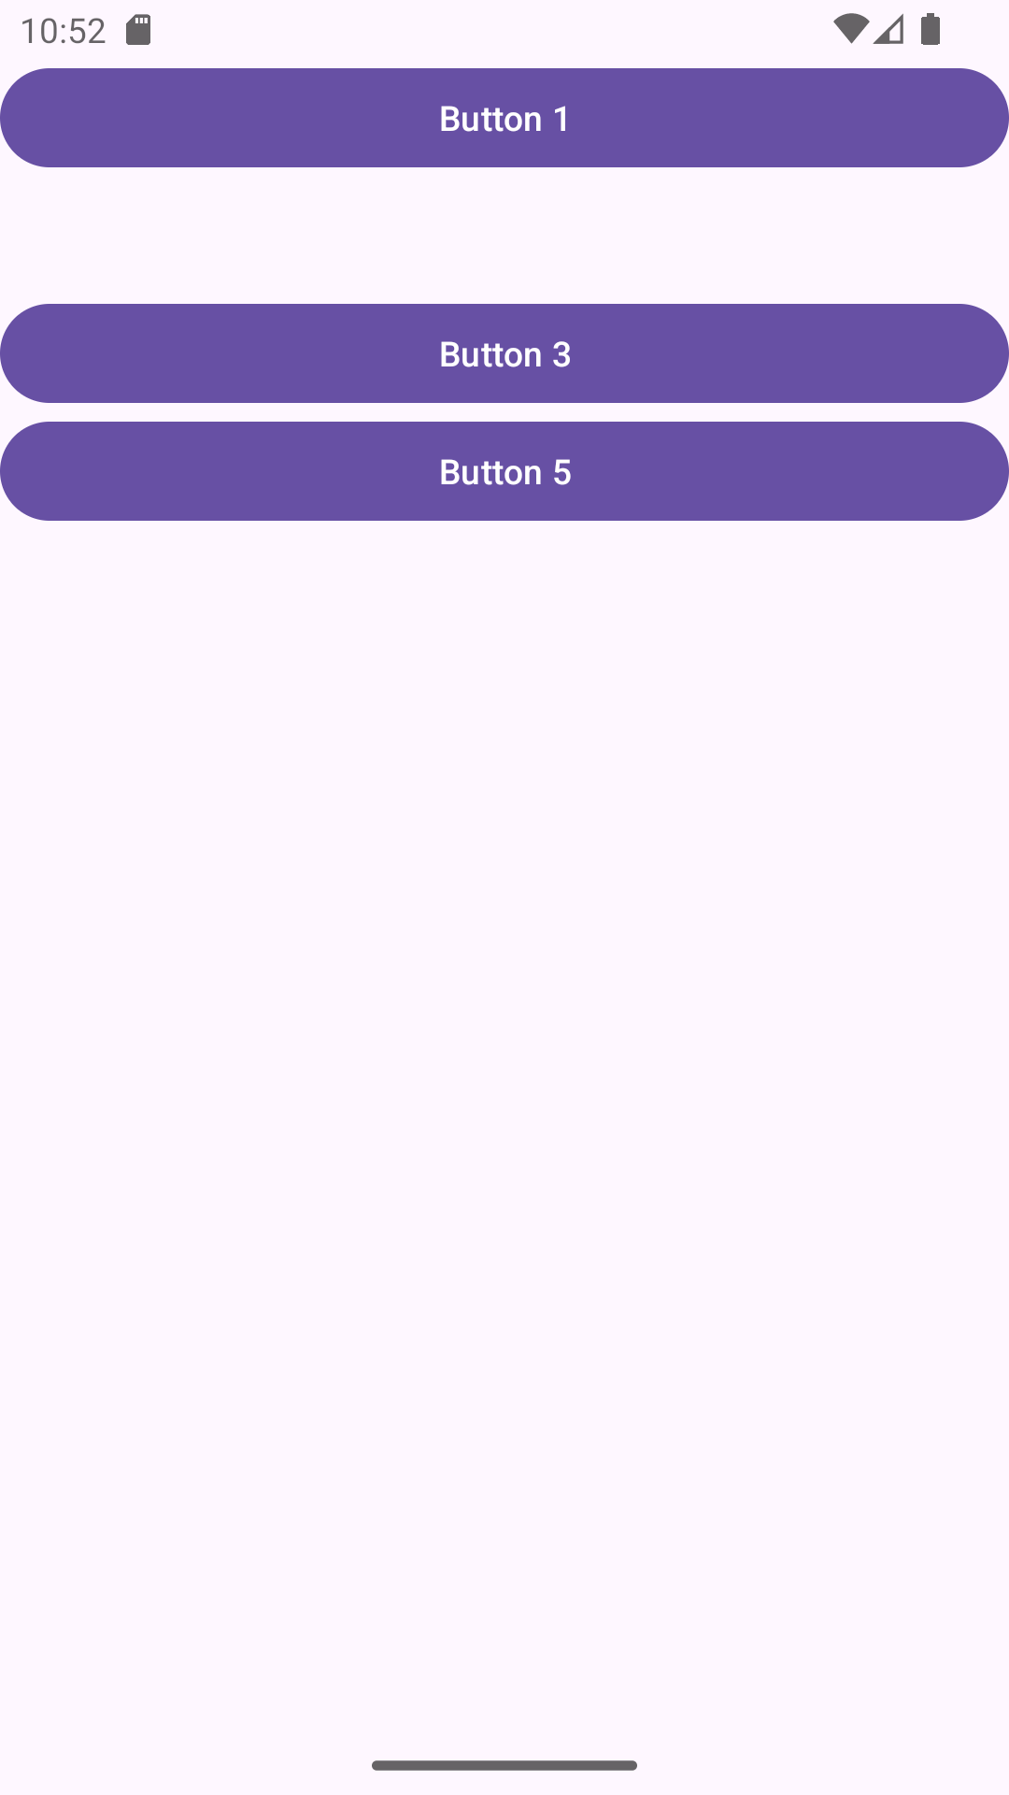
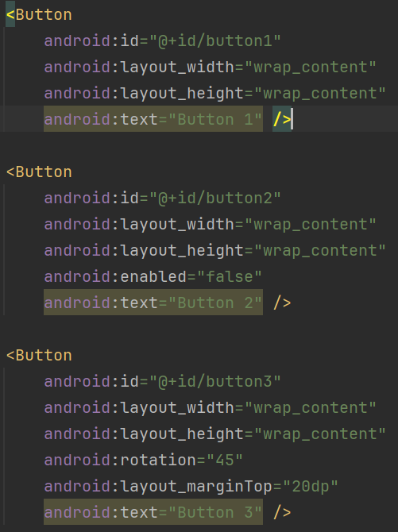
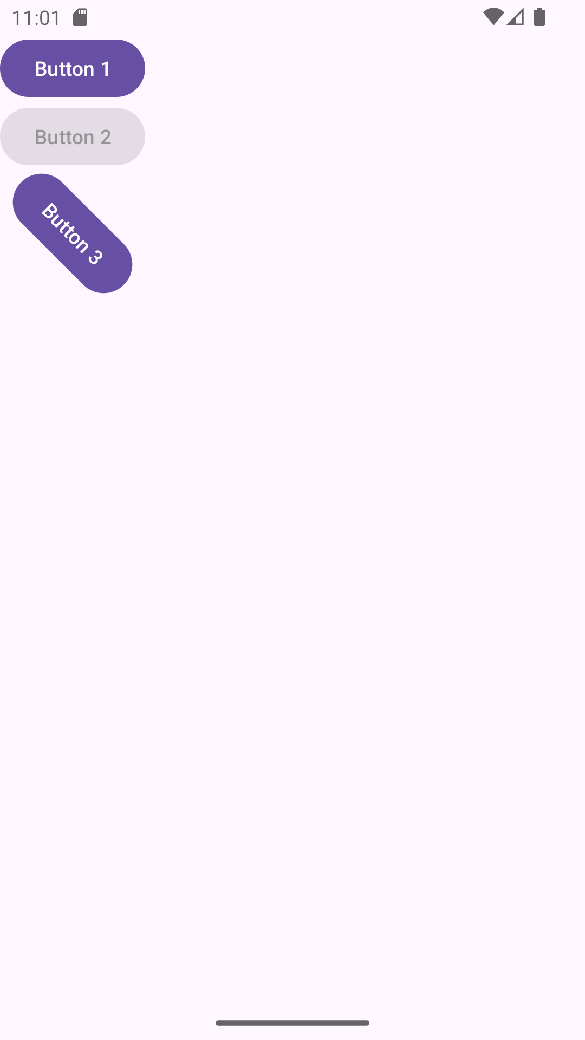
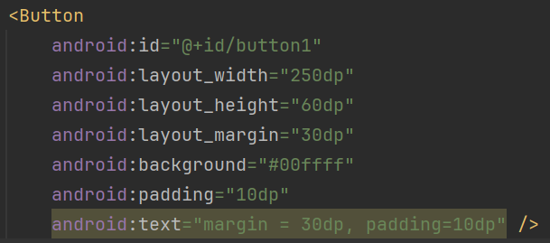
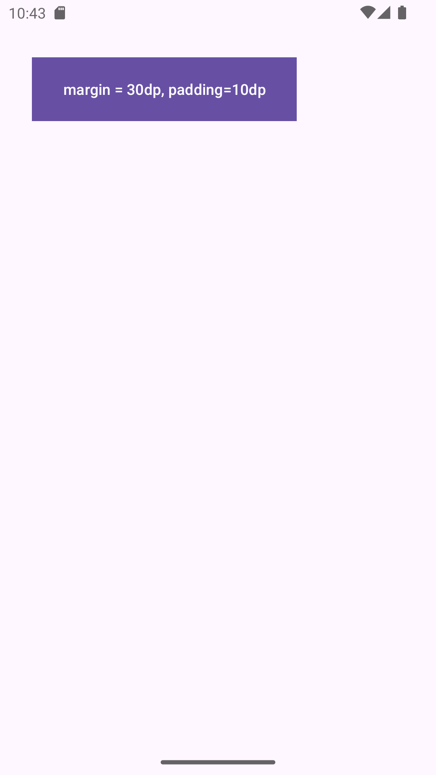
Widget의 속성
Margin & Padding
Margin : Layout과 Widget 간의 간격
Padding : Widget의 경계선과 content와의 간격
Visibility
Visible : 화면에 표시 (default value)
invisible : 표시되지 않음. 그러나 배치에서 공간을 차지
gone : 완전히 숨김
Enable & Rotation
enabled 으로 제어 (default = true)
rotation 값으로 widget 회전 (clockwise)
공간은 차지하나 보이지 않음
공간도 같이 숨겨짐
Ch3
Notes:
Pixel은 권장되는 단위 아님 -> 장치마다 화면의 밀도가 다르기 때문

Slide 14
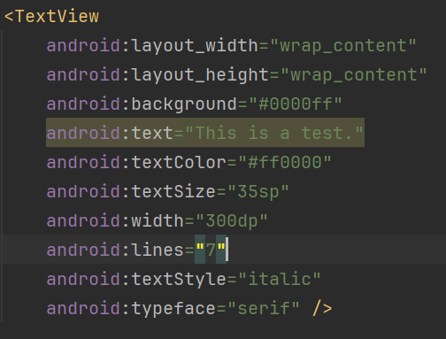
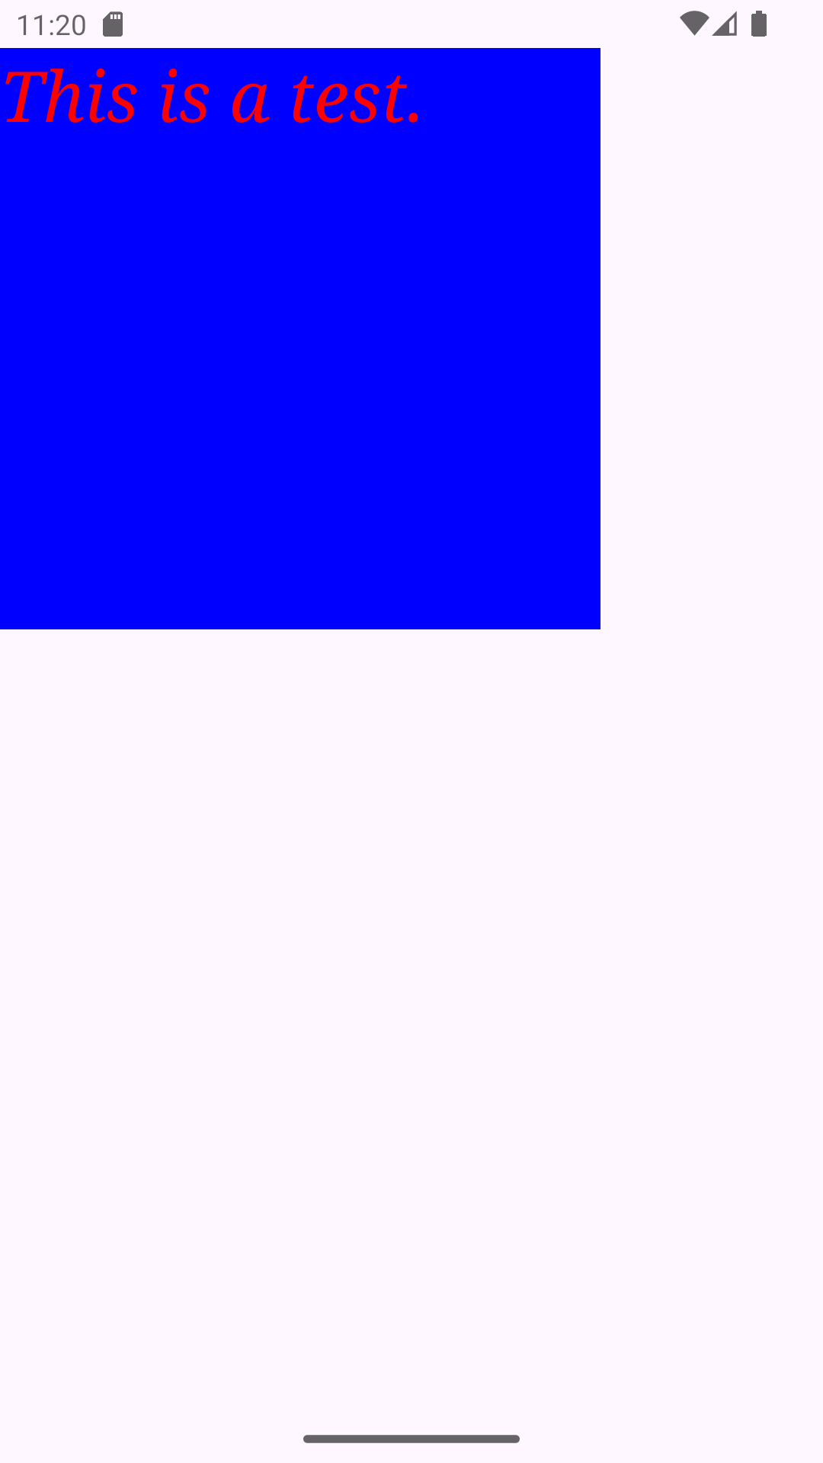
텍스트 뷰 (TextView)
Label이라고도 불리며, 화면에 간단한 텍스트를 출력하는 Widget
편집이 불가능
주로 설명이나 제목 등에 많이 사용
대표적인 속성들
XML 속성 | 설정 method | 설명
text | setText(CharSequence) | 표시할 text
textColor | setTextColor(ColorStateList) | Text 색상
textSize | setTextSize(float) | Text 크기
textStyle | setTextStyle(TextStyle) | Text 스타일 (bold, italic, bolditalic)
Typeface | setTypeface(Typeface) | Text 폰트 (normal, sans, serif, monosapce)
Width | setWidth(int) | TextView의 길이 (pixel 단위)
height | setHeight(int) | TextView의 높이 (pixel 단위)
lines | setLines(int) | TextView의 높이 (줄 수로 조절)
Ch3
Notes:
Pixel은 권장되는 단위 아님 -> 장치마다 화면의 밀도가 다르기 때문

Slide 15
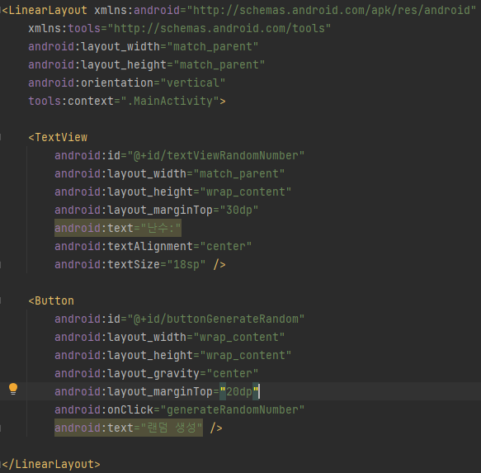
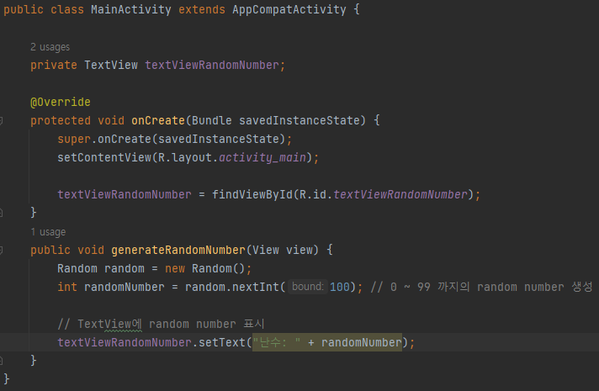
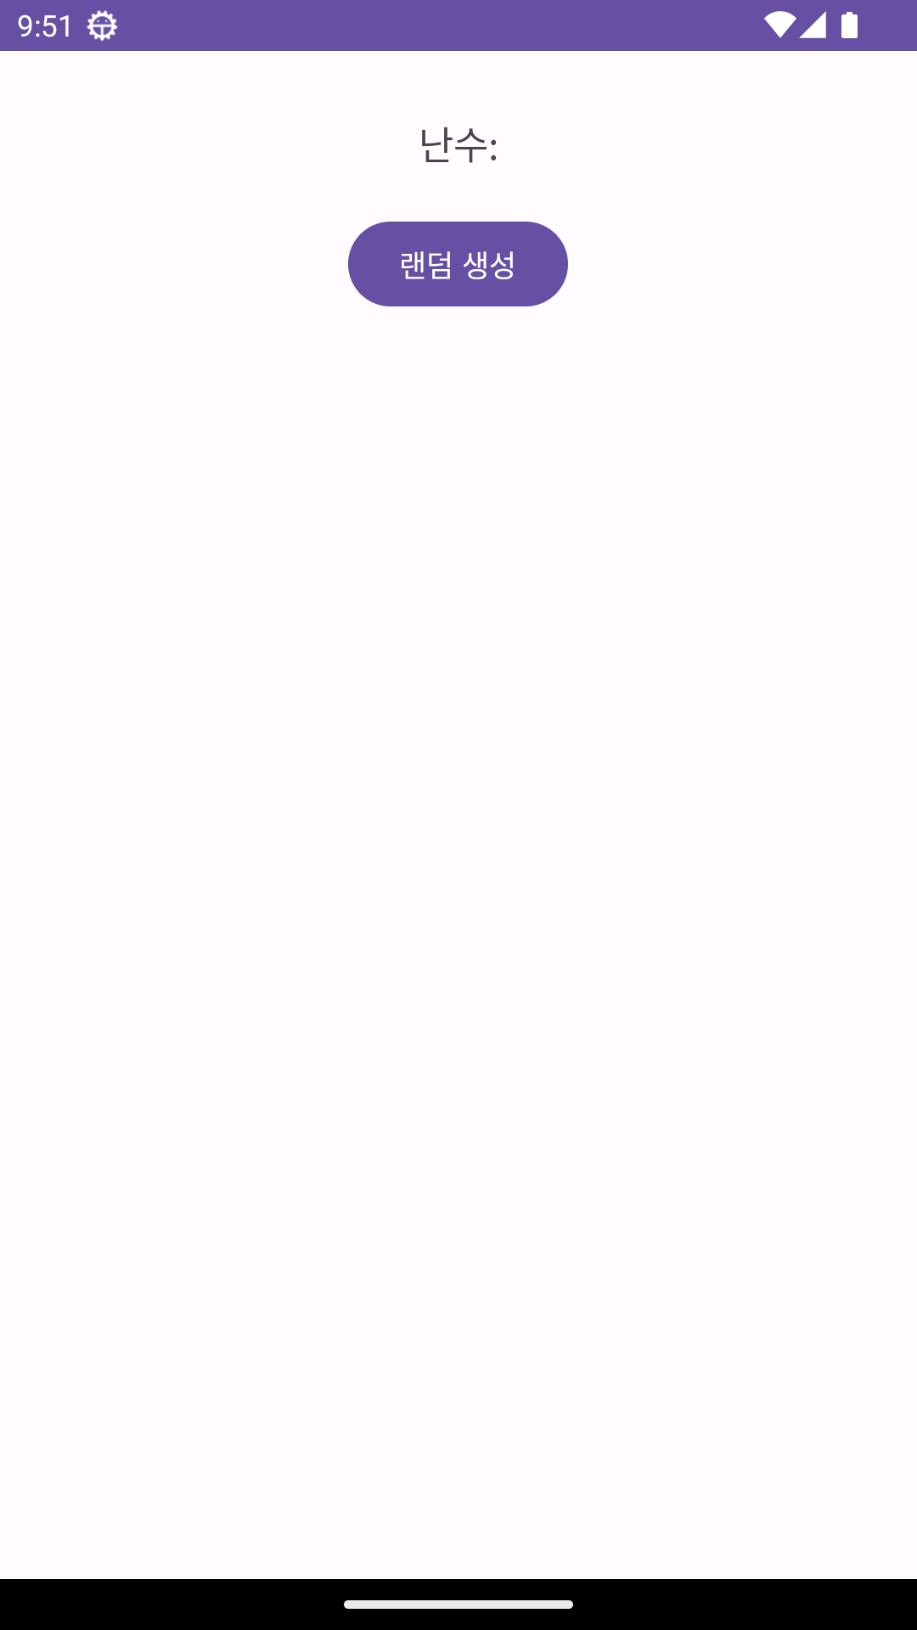

버튼 (Button)
TextView class를 상속받음 -> TextView의 모든 속성 사용 가능
Event 처리하기 (XML)
public이어야 한다
Void 반환형을 가져야 한다
View를 method의 인수로 가져야 한다. 클릭된 View 객체가 전달된다.
Ch3
Notes:
Pixel은 권장되는 단위 아님 -> 장치마다 화면의 밀도가 다르기 때문

Slide 16
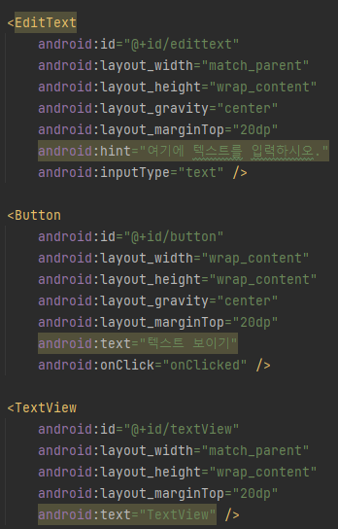
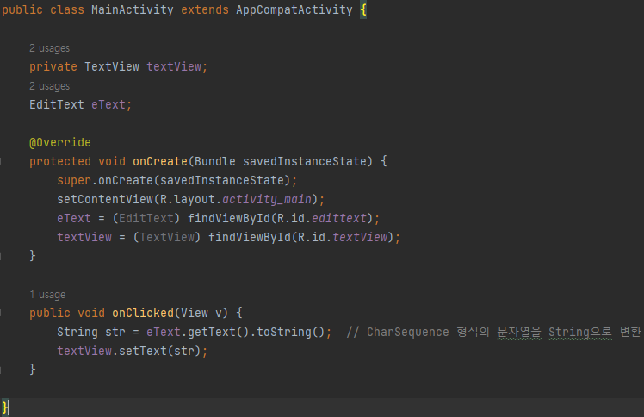
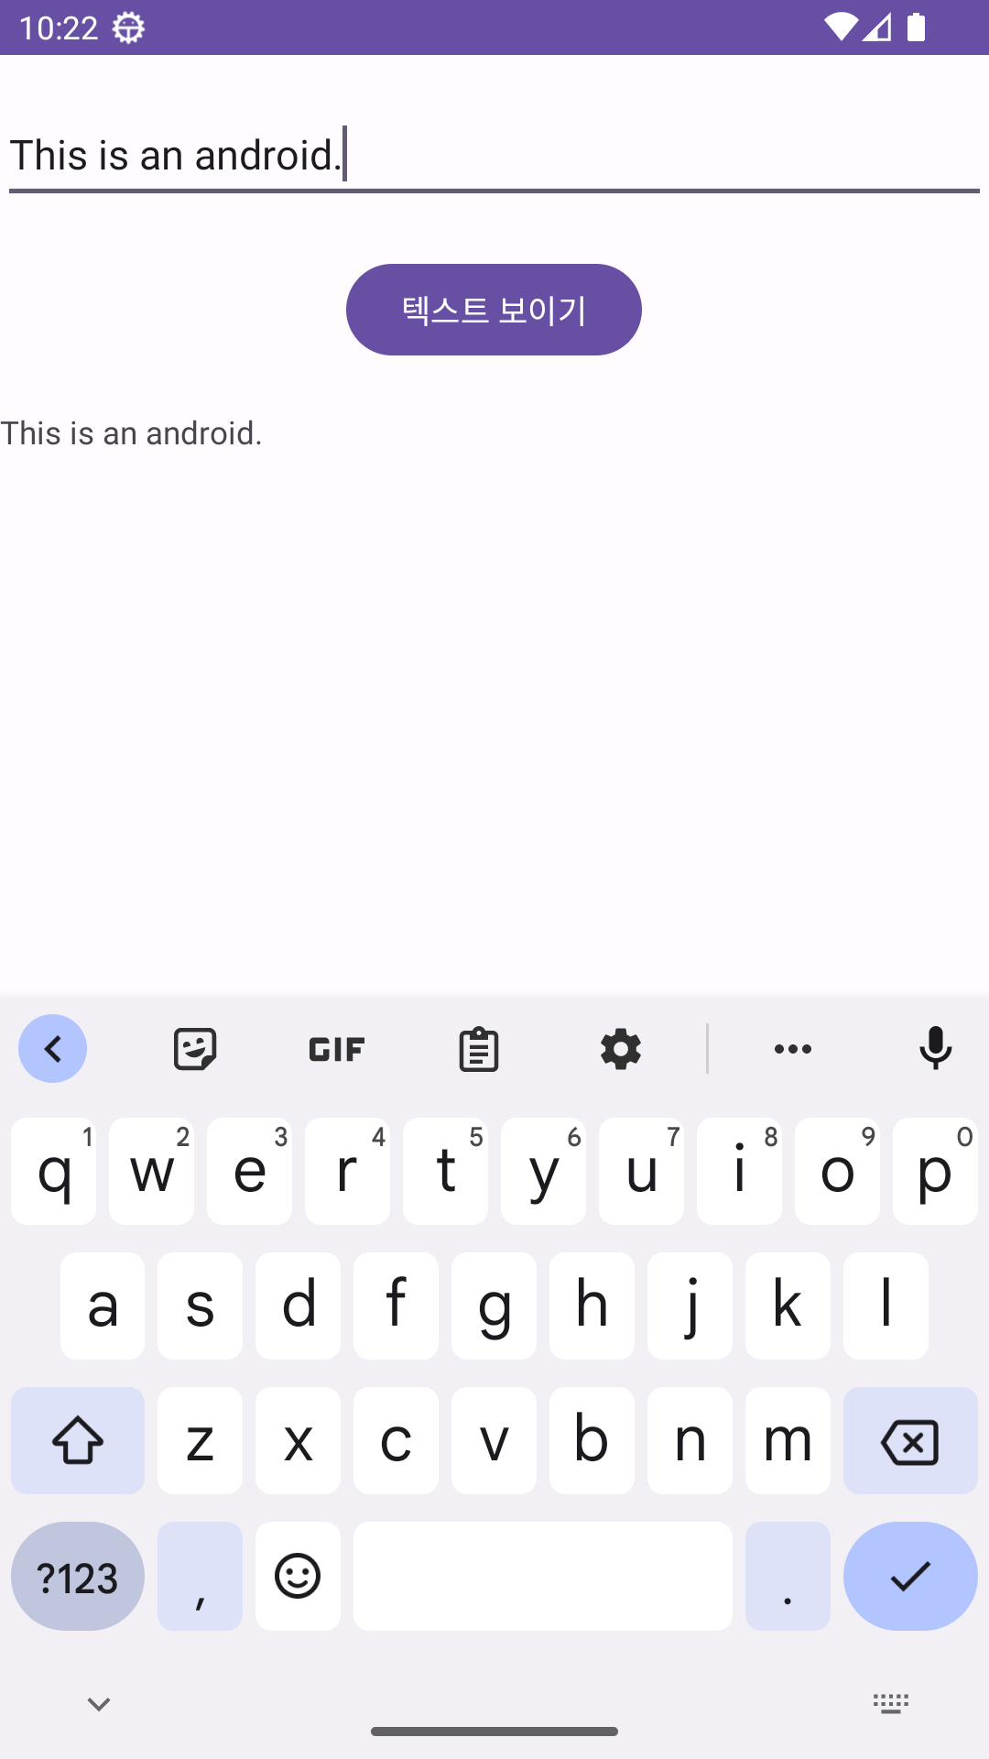
에디트 텍스트 (EditText)
입력이 가능한 text field라고 불리며 TextView class를 상속 받음
getText( )로 입력한 text 읽기
setText( )로 text 쓰기
대표적인 속성들
XML 속성 | 설명
autoText | 자동 타이핑 오류 교정
drawableBottom | Text 아래에 표시되는 이미지 resource
drawableRight | Text 오른쪽에 표시되는 이미지 resource
Editable | 편집 가능
Text | 표시되는 text
singleLine | True이면 한 줄만 받음
inputType | 입력의 종류
hint | 입력 field에 표시되는 hint 메시지
Ch3
Notes:
Pixel은 권장되는 단위 아님 -> 장치마다 화면의 밀도가 다르기 때문

Slide 17
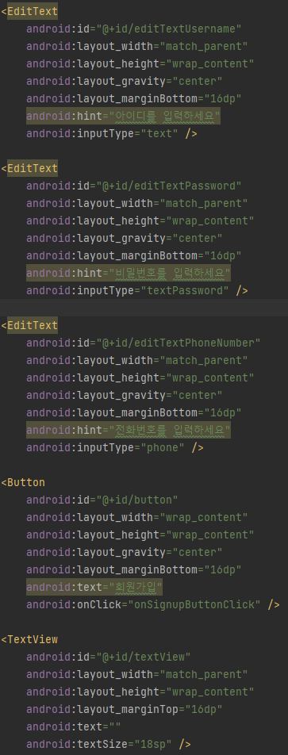
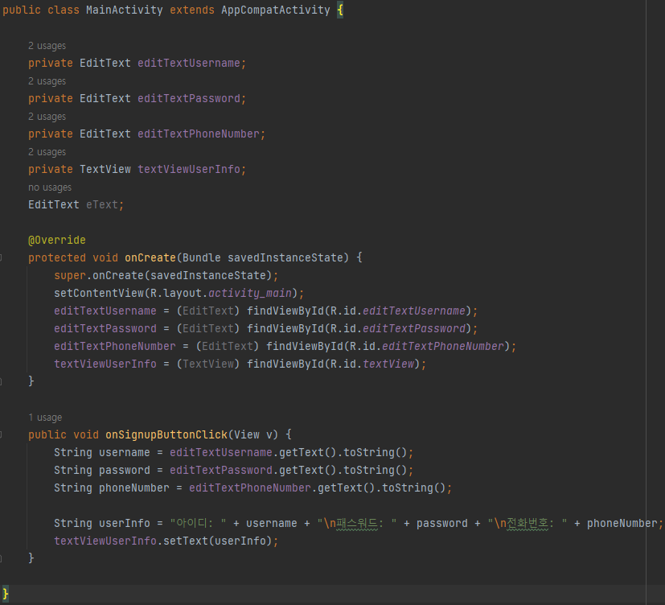
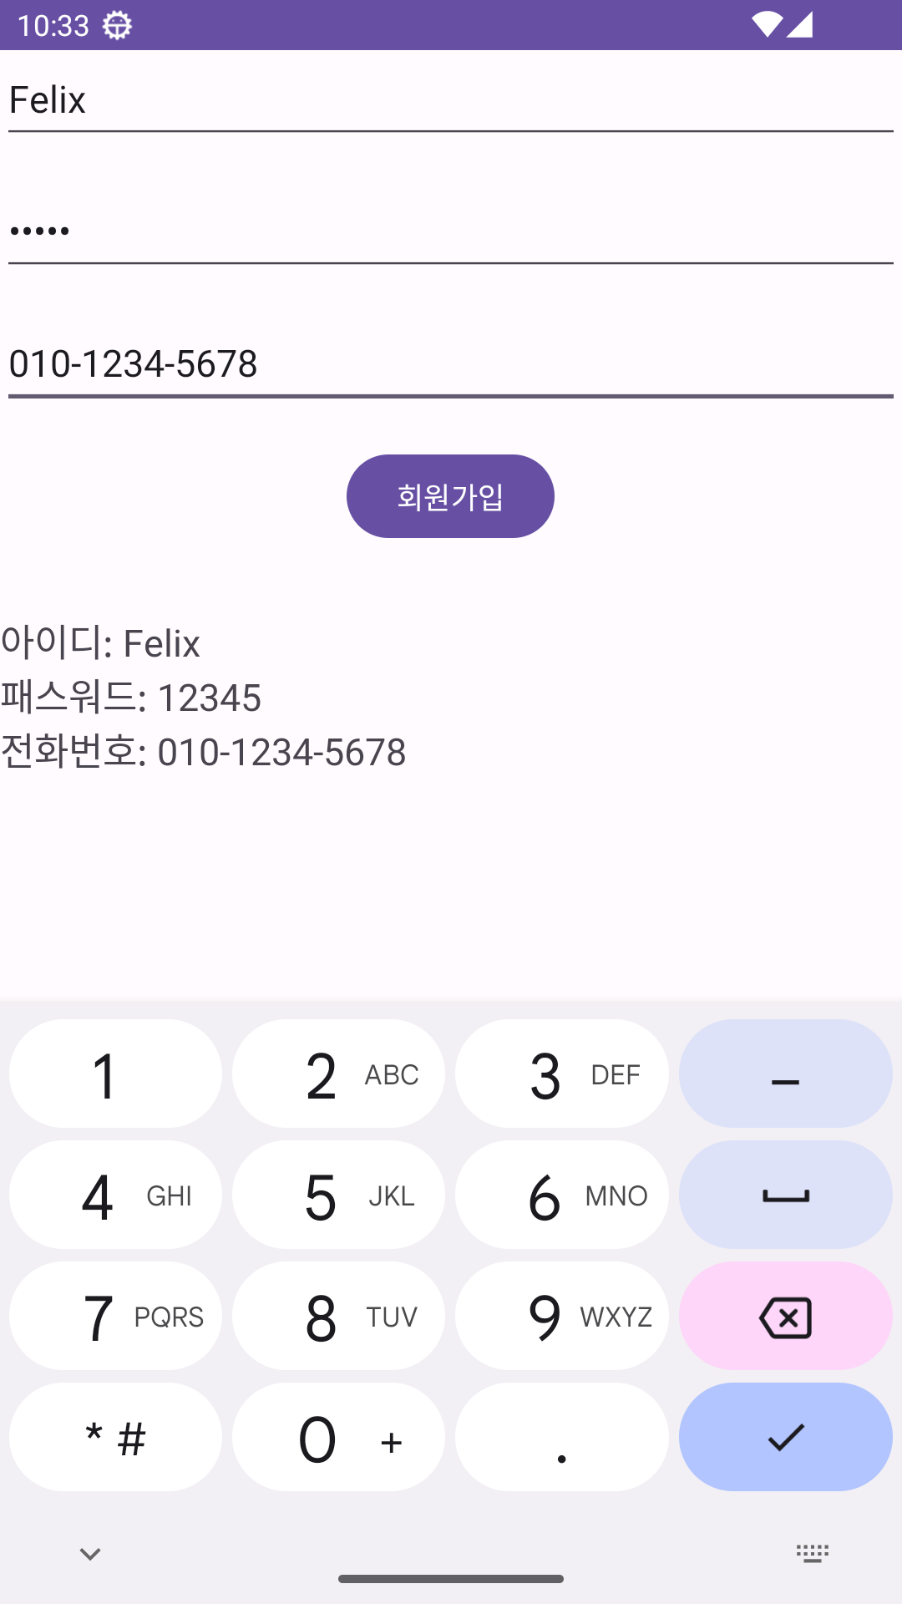
에디트 텍스트 (EditText)
대표적인 속성들
Ch3
Notes:
Pixel은 권장되는 단위 아님 -> 장치마다 화면의 밀도가 다르기 때문

Slide 18
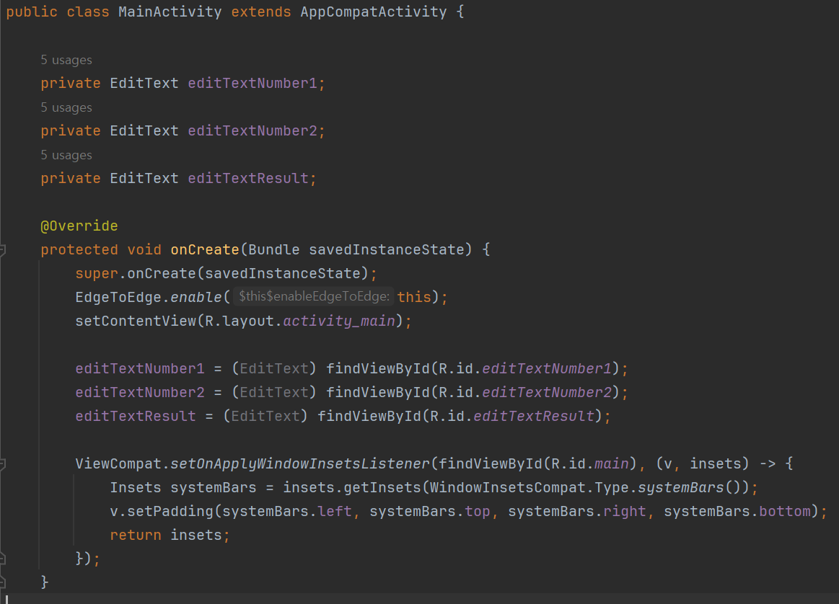
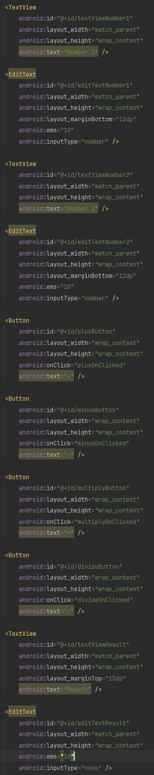
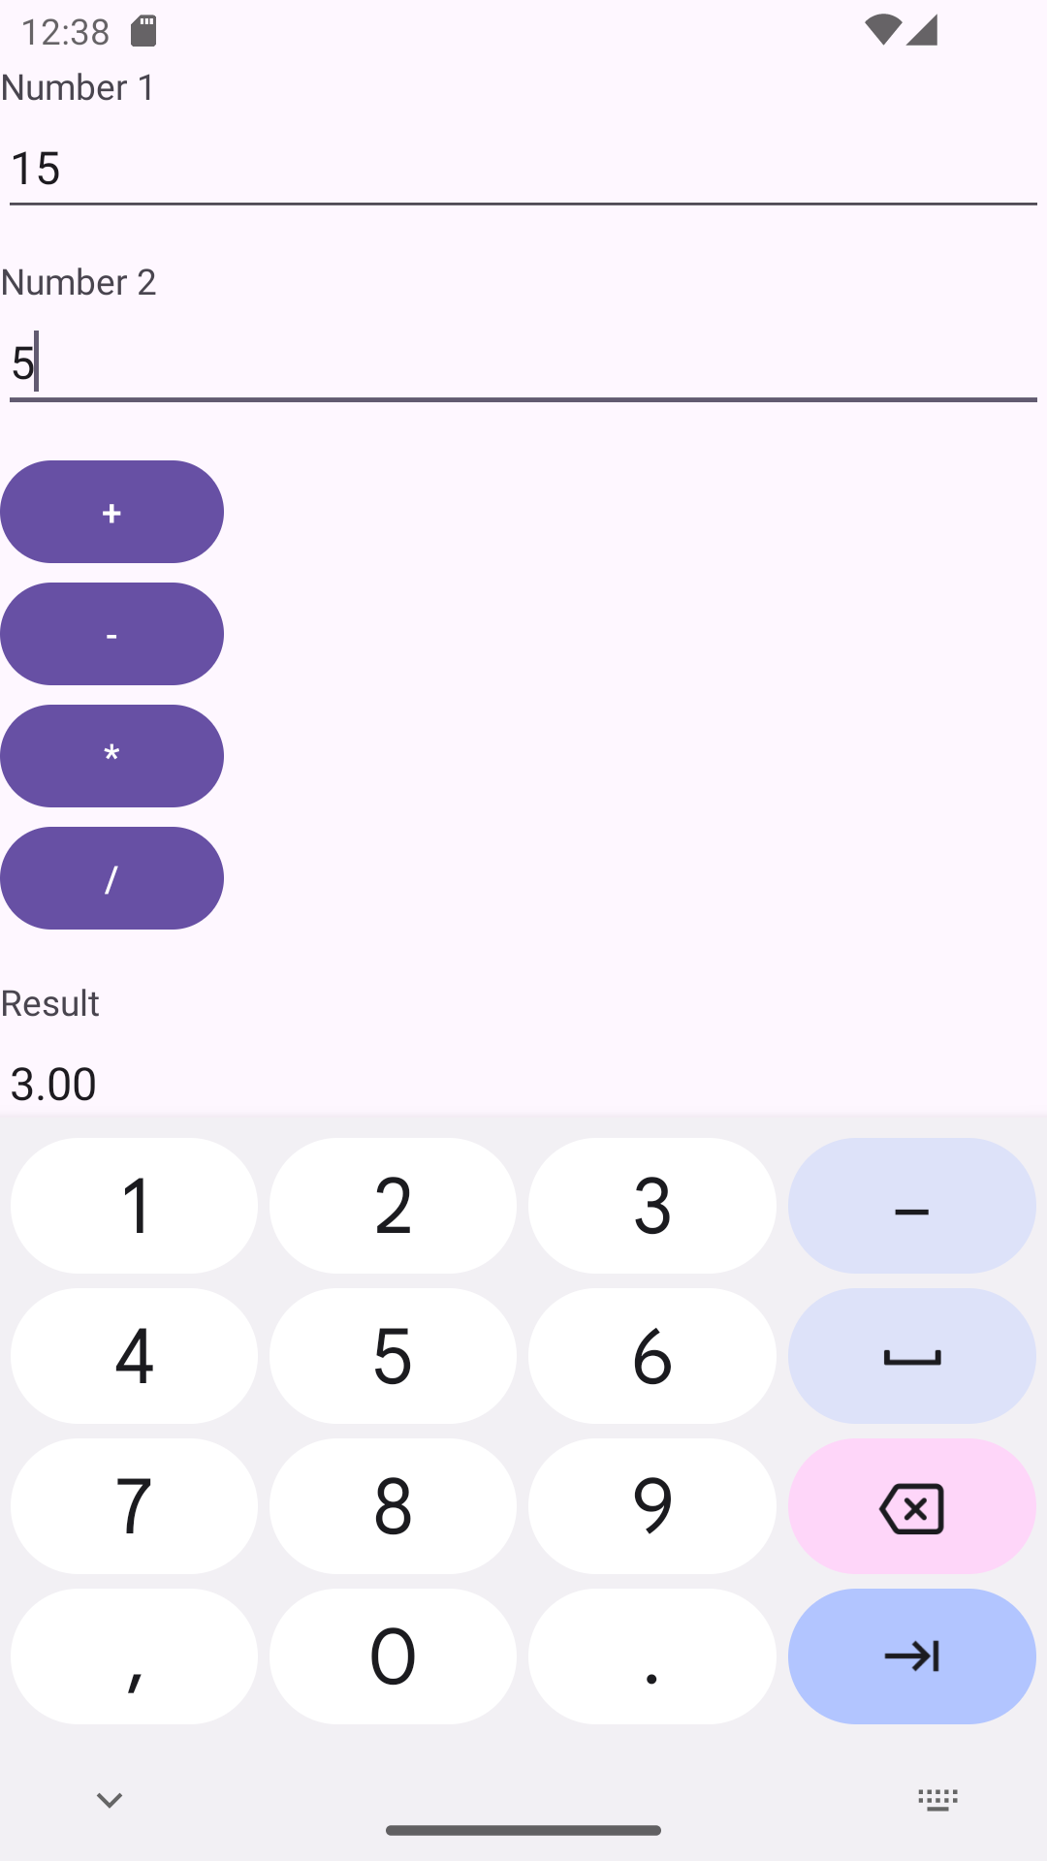
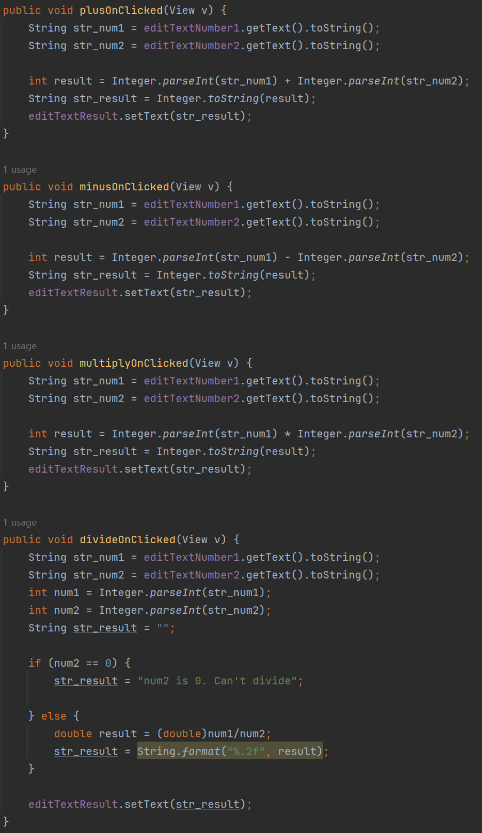
Example App (Calculator)
Ch3

Slide 19
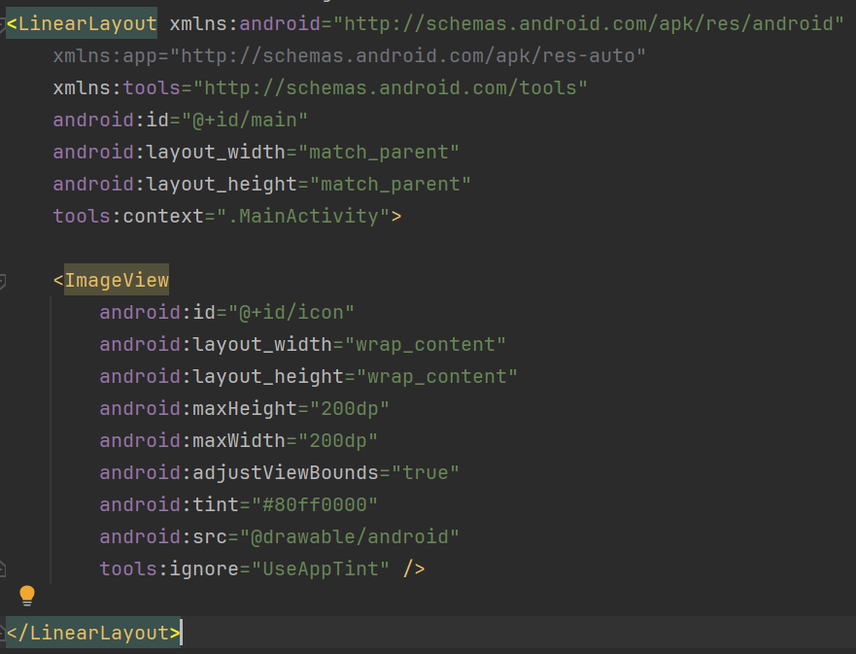
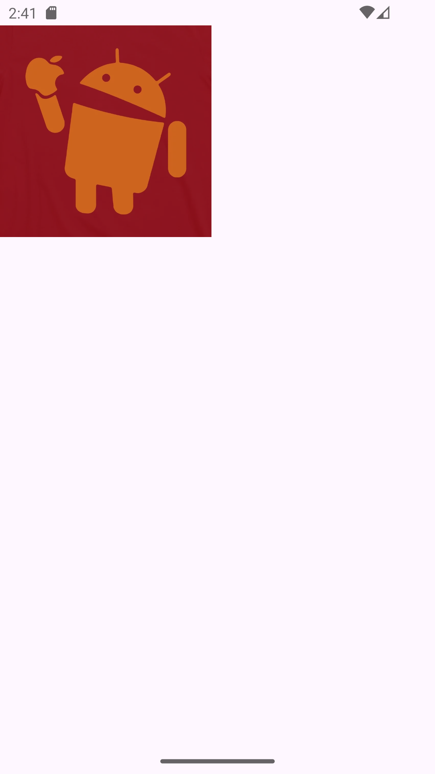
이미지 뷰(ImageView)
Icon과 같은 이미지들을 간단히 표시할 때 사용
XML에서 image 사용 방법 1) 원하는 이미지를 /res/drawable 폴더에 추가 2) XML의 ImageView widget에 android:src 속성으로 이미지 지정
대표적인 속성들
XML 속성 (android 생략) | 설정 method | 설명
adjustViewBounds | setAdjustViewBounds(Boolean) | Drawable의 종횡비를 유지하여 ImageView의 너비, 높이 조정
cropToPadding |  | True이면 padding 안에 맞춰 이미지 자름
maxHeight | setMaxHeight(int) | ImageView의 최대 높이
maxWidth | setMaxWidth(int) | ImageView의 최대 너비
scaleType | setScaleType(ImageView.ScaleType) | 이미지의 비율, 크기 조정
Src | setImageResource(int) | 이미지 소스
tint | setColorFilter(int, PorterDuff.Mode) | 이미지 배경 색상
Ch3
Notes:
Pixel은 권장되는 단위 아님 -> 장치마다 화면의 밀도가 다르기 때문

Slide 20
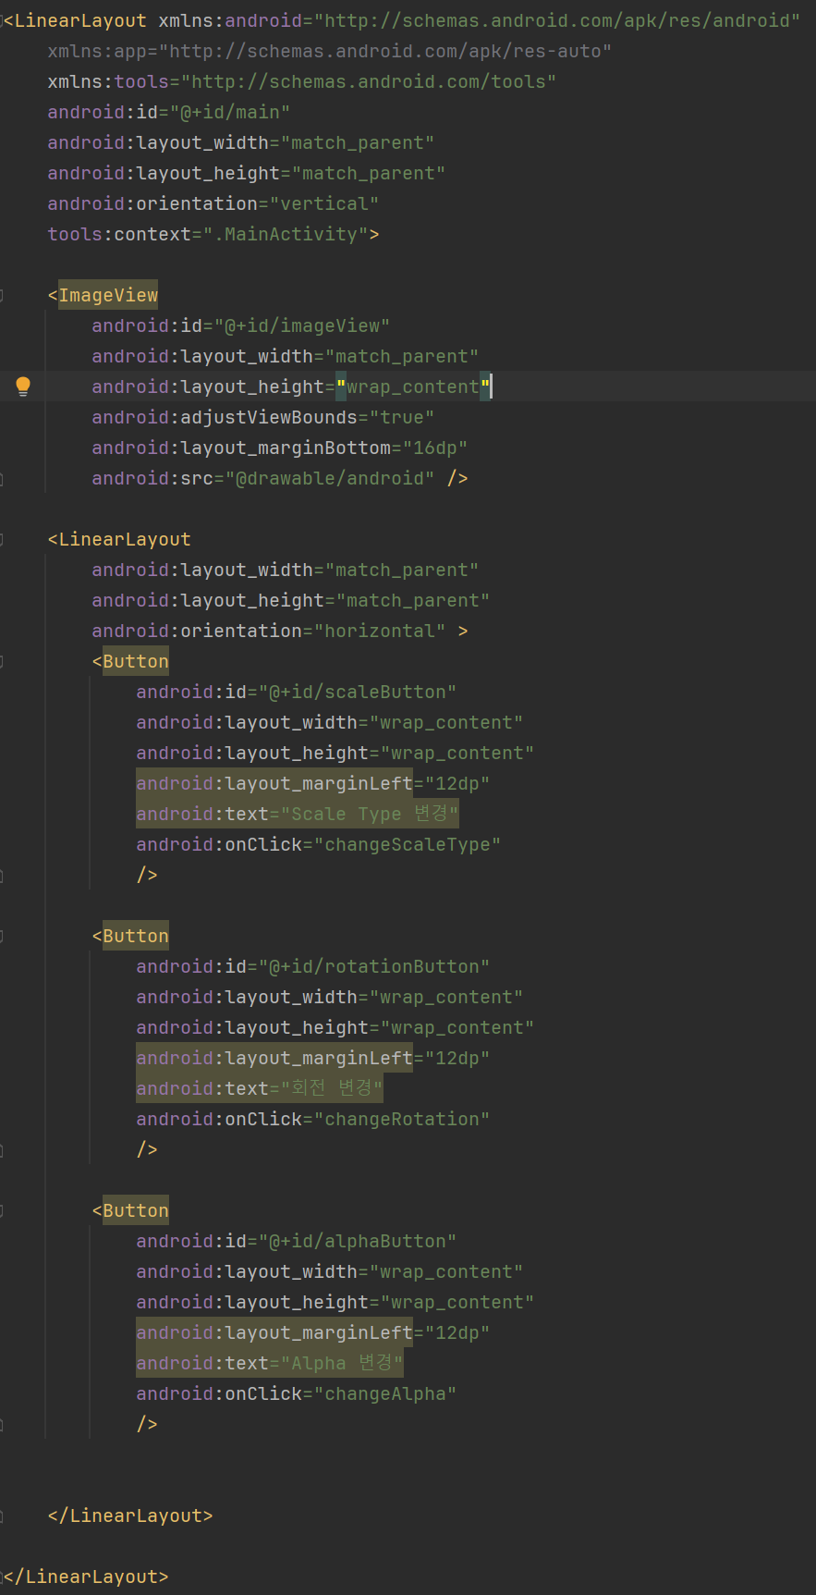
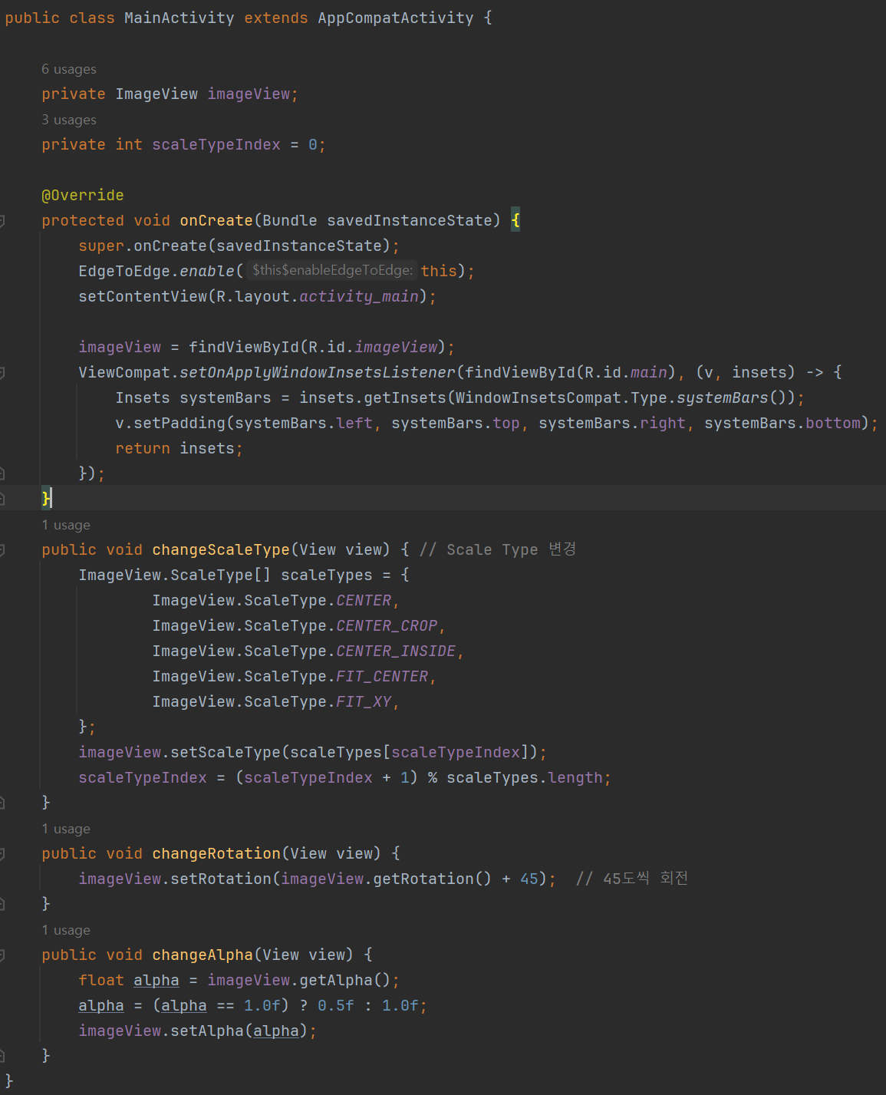

이미지 뷰(ImageView)
Ch3
Notes:
Pixel은 권장되는 단위 아님 -> 장치마다 화면의 밀도가 다르기 때문

Slide 21




이미지 버튼(ImageButton)
Ch3
Notes:
Pixel은 권장되는 단위 아님 -> 장치마다 화면의 밀도가 다르기 때문

Slide 22



Example App (Counter)
Ch3
Notes:
Pixel은 권장되는 단위 아님 -> 장치마다 화면의 밀도가 다르기 때문

Slide 23








Example App (Dice Roller)
Ch3
Notes:
Pixel은 권장되는 단위 아님 -> 장치마다 화면의 밀도가 다르기 때문

Slide 24



Example App (Image Rotation)
Ch3
Notes:
Pixel은 권장되는 단위 아님 -> 장치마다 화면의 밀도가 다르기 때문

Slide 25





Example App (Number Guess)
Ch3
Notes:
Pixel은 권장되는 단위 아님 -> 장치마다 화면의 밀도가 다르기 때문

Slide 26
레이아웃 (Layout)
ViewGroup Class로부터 상속 받음 -> View Class와 ViewGroup Class의 method와 field를 모두 사용 가능
Layout Class | 설명
LinearLayout
TableLayout
GridLayout
RelativeLayout
ConstraintLayout
TabLayout
AbsoluteLayout
ScrollView
FrameLayout
Ch4

Slide 27




Linear Layout
자식 View들을 수직 또는 수평으로 배치
대표적인 속성들
XML 속성 (android 생략) | 설정 method | 설명
Orientation | setOrientation(int) | “horizontal” : 수평 “vertical” : 수직
Gravity | setGravity(int) | X축과 y축 상에서의 배치 위치
baselineAligned | setBaselineAligned(boolean) | 자식 View 들의 기준선 정렬 여부
orientation=“horizontal”
orientation=“vertical”
Ch4

Slide 28






Linear Layout (gravity vs. layout_gravity)
Ch4

Slide 29


Linear Layout (weight)
Ch4

Slide 30


중첩 Linear Layout
Ch4

Slide 31


테이블 레이아웃 (TableLayout)
Ch4

Slide 32


상대적 레이아웃 (RelativeLayout)
Ch4

Slide 33


그리드 레이아웃 (GridLayout)
Ch4

Slide 34





프레임 레이아웃 (FrameLayout)
COLOR 1
COLOR 2
COLOR 3
Ch4

Slide 35


제약 레이아웃 (ConstraintLayout)
제약 레이아웃 (ConstraintLayout)
Widget 사이의 제약 조건 (constraint)을 사용하여 widget을 배치하고 정렬하는 Layout
레이아웃 편집기를 사용하여 widget을 배치하고 제약 조건을 추가할 수 있음 -> 개발 편의성 증대
중첩 Linear Layout 구조를 Flat View 계층 구조로 변환 가능 -> 복잡한 화면 구현이 용이 & 성능 개선
제약 조건 (Constraint)
View의 Layout 안에서의 다른 요소들 과의 연결
View의 핸들 (연결점)과 타깃을 연결하여 표현
수평, 수직 제약 조건이 필요
레이아웃 편집기
① Palette: 화면에서 사용 가능한 다양한 위젯 표시
② Component Tree: Widget들의 계층 구조를 표시
③ Toolbar: Layout 속성 변경 메뉴
④ Design editor
- Design view: Layout의 렌더링된 미리보기를 표시
- Blueprint view: 각 view의 윤곽선만 표시, 각 widget의 여러가지 수치 값 확인 가능
⑤ Attributes: 선택한 widget의 속성을 제어하는 영역
⑥ View mode: 보기 모드 선택 (Code, Split, Design)
⑦ Zoom and pan controls: editor 영역의 화면 크기 조절
Ch4

Slide 36







Widget의 위치 및 크기 설정
크기 조절 핸들: 마우스로 드래그하여 widget의 크기 조절 가능
측면 핸들: Widget의 상하좌우에 제약 조건을 추가할 때 사용
마우스로 드래그하여 다른 widget이나 경계선에 붙일 수 있음
Widget의 위치 설정
Widget에 제약 조건을 추가한다. (Infer Constraints: Toolbar에 있는 기능으로 상하좌우 모든 제약 조건을 자동으로 생성)
Widget을 마우스로 끌어서 원하는 곳에 배치한다.
Widget의 크기 설정
방법 1. 크기 조절 핸들을 이용하여 크기 설정
방법 2. Attributes에서 크기 설정
Margin 값 설정
fixed: Widget의 크기 고정
wrap_content: Content의 크기에 맞게 크기 조정
match_parent: 부모 widget의 크기를 전부 차지
Widget의 width, height 설정
Ch4

Slide 37



Toolbar
① Design editor의 보기 모드 선택 (Design, Blueprint, Color Blind Modes)
② 가로, 세로 모드 방향 선택
③ 미리보기에 적용할 시스템 UI 선택 (Dark 모드 등)
④ 기기 유형 및 화면 구성 선택 (스마트폰/태블릿, Android TV 또는 Wear OS)
⑤ Layout을 미리 볼 Android의 버전
⑥ 미리보기에 적용한 UI 테마 선택
⑦ 미리보기에 적용할 언어와 위치 선택
(문자열 리소스에서 사용할 수 있는 언어만 표시)
① 미리보기에서의 제약 조건, 마진 표시 여부 선택
② 자동 연결 활성화 선택
(자동 연결이 활성화되면 모든 widget을 배치할 때 상위 layout 에 대한 제약 조건이 자동 생성)
③ 기본 마진 값 설정
④ 전체 layout의 모든 제약 조건 지우기
⑤ Infer Constraints: 모든 위젯에 대하여 자동으로 제약 조건 생성
⑥ 수직 또는 수평 안내선 추가
Widget에 Sample Data 추가하기
ImageView, TextView에 대하여 sample data를 추가하여 화면 배치를 테스트해볼 수 있음
Ch4

Slide 38









Example App (Login Screen)
Ch4
Notes:
Pixel은 권장되는 단위 아님 -> 장치마다 화면의 밀도가 다르기 때문

Slide 39




코드로 User Interface 만들기
Ch4
Notes:
Pixel은 권장되는 단위 아님 -> 장치마다 화면의 밀도가 다르기 때문

Slide 40




동적 User Interface 구현
Ch4
Notes:
Pixel은 권장되는 단위 아님 -> 장치마다 화면의 밀도가 다르기 때문

Slide 41
Example App (Calculator 2)
Ch4
Notes:
Pixel은 권장되는 단위 아님 -> 장치마다 화면의 밀도가 다르기 때문

Slide 42


Example App (FrameLayout)
Ch4
Notes:
Pixel은 권장되는 단위 아님 -> 장치마다 화면의 밀도가 다르기 때문

Slide 43


Example App (FrameLayout)
Ch4
Notes:
Pixel은 권장되는 단위 아님 -> 장치마다 화면의 밀도가 다르기 때문

